Slide 1

URNA SPECIALĂ
[HBEC nr. 65/2024]
Membrii echipei înmânează alegătorului buletinele de vot aferente scrutinelor la care are dreptul să voteze și ștampila cu mențiunea „VOTAT” numai după ce acesta a prezentat actul de identitate și a semnat în listele electorale, în dreptul datelor privind identitatea sa.
Accesul urnei speciale în unitățile se va face conform normelor de protecție sanitară aplicabile acestora.
Înainte ca echipa de membri ai biroului electoral al secţiei de votare să se deplaseze cu urna de vot specială la persoanele care nu pot vota la secţia de votare potrivit legii, preşedintele biroului electoral al secţiei de votare solicită operatorului să verifice dacă persoanele respective şi-au mai exercitat dreptul de vot în aceeaşi zi.

Slide 2
URNA SPECIALĂ
[HBEC nr. 65/2024]
Prin persoane cu mobilitate redusă se înțeleg persoanele a căror mobilitate este redusă ca urmare a unui handicap fizic, senzorial sau locomotor, permanent sau temporar, sau ca urmare a oricăror alte cauze, dar care se pot prezenta la sediul secției de votare pentru exercitarea dreptului de vot.
!! În cazul în care alegătorul cu mobilitate redusă se prezintă la sediul secției de votare, iar mijloacele logistice ale imobilului în care este amplasată secția permit accesul la alte secții de votare decât la cea care este arondat, președintele biroului electoral al unei secții de votare la care acesta se poate deplasa îi va permite să își exercite dreptul de vot la alegerile europarlamentare, la alegerile locale, sau la ambele scrutine, după caz, în condițiile legii și ale prezentei hotărâri, urmând ca acesta să semneze în lista electorală suplimentară.
În toate situațiile în care alegătorul netransportabil votează prin intermediul urnei speciale, se aplică corespunzător prevederile art. 90 alin. (2) din Legea nr. 115/2015, cu modificările și completările ulterioare.

Slide 3
OPERAȚIUNI DESFĂȘURATE ÎN ZIUA ALEGERILOR
9 iunie 2024
06:00 – 07:00
[art. 82 din Legea nr. 115/2015, cu modificările și completările ulterioare, art. 45 alin. (5) din Legea nr. 33/2007 cu modificările și completările ulterioare]
În ziua votării activitatea biroului electoral al secției de votare începe la ora 06⁰⁰.
Operatorul de calculator este prezent în secția de votare în ziua votării de la ora 06⁰⁰ până la încheierea operațiunilor de numărare a voturilor şi consemnare a rezultatelor votării.
Verifică existența materialelor necesare votării: urne, liste electorale, formularele listelor electorale suplimentare, buletine de vot, ștampile, tușiere etc.
Sigilarea urnelor de vot prin aplicarea ștampilei de control a secției de votare pe ultima pagină (albă) a fiecărui buletin de vot, pe măsura deschiderii pachetelor sigilate.

Slide 4
PERSOANE CARE POT ASISTA LA OPERAȚIUNILE ELECTORALE
[Hotărârea nr. 11/2024, art. 73 din Legea nr. 33/2007, art. 83 din Legea 115/2015]
La toate operațiunile efectuate de biroul electoral al secției de votare pot asista următoarele categorii de persoane:
  membrii biroului electoral al secției de votare;
  operatorii de calculator;
  personalul de pază;
  candidații;
  persoanele acreditate în condițiile legii;
  reprezentanții Autorității Electorale Permanente;
  membrii birourilor electorale de circumscripție, ai oficiilor electorale și ai Biroului Electoral Central.
Prin persoane acreditate se înțelege următoarele:
observatori interni, desemnați de către asociații sau fundații, care desfășoară activități de apărare a democrației și a drepturilor omului, acreditate de către Autoritatea Electorală Permanentă – pe baza documentului de acreditare și a actului de identitate sau a ecusonului emis de asociația și fundația acreditată de Autoritatea Electorală Permanentă și actul de identitate;
reprezentanți ai instituțiilor mass-media românești, pe baza legitimației de jurnalist și a actului de identitate;
observatori internaționali, desemnați de către organizații străine sau internaționale pentru observarea alegerilor ori invitați de către autoritățile române, acreditați de către Autoritatea Electorală Permanentă – pe baza documentului de acreditare, care este valabil și în copie, însoțit de actul de identitate;
reprezentanți ai instituțiilor mass-media străine, acreditați de către Autoritatea Electorală Permanentă – pe baza documentului de acreditare, care este valabil și în copie, însoțit de actul de identitate;
delegați ai partidelor politice, alianțelor politice, alianțelor electorale și ai organizațiilor cetățenilor aparținând minorităților naționale, acreditați de către birourile electorale de circumscripție, conform legii.

Slide 5
PERSOANE CARE POT ASISTA LA OPERAȚIUNILE ELECTORALE
[art. 73 din Legea nr. 33/2017, art. 83 și 121 alin. (3) din Legea nr. 115/2015]
ATENȚIE
Observatorii interni pot asista la operațiunile birourilor electorale ale secțiilor de votare numai pe baza ecusoanelor emise de către asociația sau fundația acreditată de către Autoritatea Electorală Permanentă, însoțite de actul de identitate.
Reprezentanții instituțiilor mass-media românești au acces în secțiile de votare și pot asista la operațiunile birourilor electorale ale secțiilor de votare numai în baza actului de identitate și a legitimației de jurnalist.
Persoanele acreditate pot asista la operațiunile electorale în ziua votării, începând cu ora 06⁰⁰ și terminând cu momentul încheierii și semnării de către membrii biroului electoral al secției de votare a procesului-verbal de constatare a rezultatelor votării în secția respectivă.
!!! Persoanele acreditate pot staționa numai în spațiul stabilit în acest sens în sala de votare de către președintele biroului electoral al secției de votare.

Slide 6
PERSOANE CARE POT ASISTA LA OPERAȚIUNILE ELECTORALE
[art. 75 alin. (1) și art. 121 alin. (3) din Legea nr. 115/2015, cu modificările și completările ulterioare, art 73 alin. (1) din Legea nr. 33/2007, republicată, cu modificările ulterioare]
ATENȚIE!
Persoanele acreditate nu pot interveni în niciun mod în organizarea și desfășurarea alegerilor, având numai dreptul de a sesiza în scris președintele biroului electoral în cazul constatării unei neregularități.
IMPORTANT:
Pot efectua sondaje de opinie la ieșirea de la urne institutele de sondare a opiniei publice sau societățile comerciale ori organizațiile neguvernamentale care sunt acreditate de Biroul Electoral Central, prin hotărâre.
Operatorii de sondaj ai acestora au acces, în baza acreditării instituției pentru care lucrează, doar în zona de 500 metri a secției de votare, fără a avea acces în interiorul localului de vot.

Slide 7
PREGĂTIREA DESCHIDERII SECȚIEI DE VOTARE
Interval orar: 06:00-07:00
[art. 82 din Legea nr. 115/2015, cu modificările și completările ulterioare, art. 45 alin. (5) din Legea nr. 33/2007, republicată, cu modificările și completările ulterioare, art. VI din HAEP nr. 14/2024]
În intervalul orar 06⁰⁰ – 07⁰⁰ președintele biroului electoral al secției de votare, în prezența celorlalți membri, trebuie să efectueze următoarele operațiuni, în ordinea de mai jos:
Verifică:
  Starea sigiliilor
  Urnele fixe – urnele de vot transparente care vor fi folosite la alegerile din data de 9 iunie 2024 vor fi acoperite prin lipirea pe laturile exterioare ale acestora, fără obturarea fantelor, a unor autocolante, folii de plastic, coli de hârtie sau a altor materiale asemenea, astfel încât să se asigure secretul votului
  Urna specială
  Listele electorale
  Cabinele de votare
  Pachetele sigilate cu buletine de vot
  Ștampila de control
  Ștampilele cu mențiunea VOTAT
    Fiecare secție de votare din țară trebuie să dispună, de regulă, de 5 ștampile cu mențiunea VOTAT, cu luarea în considerare a numărului cabinelor de vot, precum și a numărului efectiv al membrilor biroului electoral al secției de votare.
  Tușierele
  Timbrele autocolante

Slide 8
PREGĂTIREA DESCHIDERII SECȚIEI DE VOTARE
Interval orar: 06:00-07:00
[art. 82 din Legea nr. 115/2015, cu modificările și completările ulterioare, art. 45 alin. (5) din Legea nr. 33/2007, republicată, cu modificările și completările ulterioare, art. VI din HAEP nr. 14/2024]
2. Deschide pachetele sigilate cu buletinele de vot, unul câte unul, și asigură aplicarea ștampilei de control pe ultima pagină a fiecărui buletin de vot.
3. Închide și sigilează urnele de vot prin aplicarea ștampilei de control a secției de votare, după ce se asigură că acestea sunt goale.
4. Afisează la loc vizibil, la sediul secţiei de votare, ora la care începe, respectiv se încheie votarea (7⁰⁰ - 22⁰⁰)

Slide 9
PREGĂTIREA DESCHIDERII SECȚIEI DE VOTARE
Interval orar: 06:00-07:00
[art. 83 alin. (1) și (6) din Legea nr. 115/2015, cu modificările și completările ulterioare, art. 45 alin. (6) și (9)) din Legea nr. 33/2007, republicată, cu modificările și completările ulterioare]
IMPORTANT:
Președintele biroului electoral al secției de votare este obligat să ia măsurile necesare pentru ca alegerile să decurgă în bune condiții. În acest scop, puterile lui se întind și în afara localului secției de votare, până la o distanță de 500 metri.
Pentru menținerea ordinii în localul secției de votare și în împrejurimile acestuia, președintele biroului electoral al secției de votare are la dispoziție mijloacele de ordine necesare, puse la dispoziție prin grija prefecților.

Slide 10
DESFĂŞURAREA VOTĂRII
Intervalul orar 7⁰⁰-22^{.00}
(art. 1, alin. (1), art. 14, art. 15 alin. (1) din OUG nr. 21/2024)
Atenție
Președintele și membrii birourilor electorale ale secțiilor de votare, precum și personalul tehnic auxiliar și personalul însărcinat cu menținerea ordinii votează la secția de votare unde își îndeplinesc atribuțiile, dacă domiciliază în unitatea administrativ-teritorială, iar în cazul municipiului București, dacă domiciliază în sectorul pentru care se votează la secția respectivă.

Slide 11
DESFĂŞURAREA VOTĂRII
Intervalul orar 7⁰⁰-22⁰⁰
[art. 3 alin. (3), art. 5 alin. (1), art. 18 alin. (1)- (2), art. 85 alin. (1), art. 87 alin. (2) din Legea nr. 115/2015, cu modificările și completările ulterioare]
EXCEPȚIE:
Pentru municipiul București, președintele și membrii birourilor electorale ale secțiilor de votare, precum și personalul tehnic auxiliar și personalul însărcinat cu menținerea ordinii votează la secția de votare unde își îndeplinesc atribuțiile, numai dacă domiciliază în sectorul pentru care se votează în secția respectivă.
Aceștia trebuie să fie înscriși de către președintele biroului electoral al secției de votare în lista suplimentară și trebuie să fie radiați din lista electorală permanentă existentă la secția de votare în a cărei rază domiciliază, la solicitarea președintelui biroului electoral al secției de votare, transmisă prin SIMPV.

Slide 12
DESFĂŞURAREA VOTĂRII
Intervalul orar 7⁰⁰-22^{.00}
([art. 46 alin. (4), (6), art. 13 alin. (1) din Legea nr. 33/2007]
UNDE SE EXERCITĂ DREPTUL DE VOT la alegerile pentru
membrii din România în Parlamentul European din anul 2024:
Alegătorii români pot vota la secția de votare unde sunt înscrişi în lista electorală permanentă.
Alegătorii români care în ziua alegerilor se află în altă localitate decât cea de domiciliu îşi pot exercita dreptul de vot la orice secţie de votare, fiind înscrişi de către preşedintele biroului electoral al secţiei de votare în listele electorale suplimentare.
Alegătorii comunitari care au reședința sau domiciliul pe teritoriul României, au drept de vot în aceleași condiții ca şi cetăţenii români.
Alegătorii comunitari pot vota la secția de votare unde sunt înscrişi în copia de pe lista electorală specială.
Alegătorii comunitari înscriși în lista electorală specială, care în ziua alegerilor se află în altă localitate decât cea de domiciliu, îşi pot exercita dreptul de vot la orice secţie de votare, fiind înscrişi de către preşedintele biroului electoral al secţiei de votare în listele electorale suplimentare.

Slide 13
DESFĂŞURAREA VOTĂRII
Intervalul orar 7⁰⁰-22^{.00}
([art.1 din HBEC nr. 20/2024]
UNDE SE EXERCITĂ DREPTUL DE VOT la alegerile pentru
autoritățile administraţiei publice locale din anul 2024:
La alegerile pentru autoritățile administrației publice locale din anul 2024:
alegătorul cu domiciliul în străinătate care și-a stabilit reședința în țară anterior datei de 11 aprilie 2024 și nu este înscris în lista electorală permanentă în condițiile art. 18 alin. (3) din Legea nr. 115/2014, cu modificările și completările ulterioare, și care se prezintă la vot la secția de votare la care este arondată strada unde își are reședința, își va putea exercita dreptul de vot la respectiva secție de votare, fiind înscris în lista electorală suplimentară de către președintele biroului electoral al secției de votare;
Alegătorul cu domiciliul în străinătate care și-a stabilit reședința în țară începând cu data de 11 aprilie 2024 nu poate să-și exercite dreptul de vot.
Alegătorul cu domiciliul în țară care și-a stabilit reședința într-o altă unitate administrativ – teritorială din țară anterior datei de 11 aprilie 2024 și nu este înscris în lista electorală permanentă în condițiile art. 18 alin. (3) din Legea nr. 115/2015, cu modificările și completările ulterioare, și care se prezintă la vot la secția de votare la care este arondată strada unde îți are reședința, își va putea exercita dreptul de vot doar în comuna, orașul, municipiul sau subdiviziunea administrativ – teritorială a municipiului în care își are domiciliul.

Slide 14
DESFĂŞURAREA VOTĂRII
Intervalul orar 7⁰⁰-22^{.00}
([art.1 din HBEC nr. 20/2024]
UNDE SE EXERCITĂ DREPTUL DE VOT la alegerile pentru
autorităţile administraţiei publice locale din anul 2024 :
Alegătorul cu domiciliul în țară care și-a stabilit reședința în țară începând cu data de 11 aprilie 2024 își va putea exercita dreptul de vot doar în comuna, orașul, municipiul sau subdiviziunea administrativ – teritorială a municipiului în care îți are domiciliul.

Slide 15
DESFĂŞURAREA VOTĂRII
Intervalul orar 7⁰⁰-22^{.00}
[art. 5 alin. (5), (6) și (9), art. 13 alin. (1) – (2) și (6), art. 46 alin. (1) și (2) din Legea nr. 33/2007, art. 46 alin. (4) din Legea nr. 33/2007]
UNDE SE EXERCITĂ DREPTUL DE VOT la alegerile pentru membrii din România în Parlamentul European din anul 2024:
Membrii biroului electoral al secţiei de votare şi persoanele însărcinate cu menținerea ordinii votează la secția de votare unde îşi desfăşoară activitatea şi vor fi înscriși în lista electorală suplimentară, în cazul în care nu sunt deja înscrişi în lista electorală permanentă a acesteia.
Operatorul de calculator votează la secția de votare unde îşi desfăşoară activitatea, fiind înscris în lista electorală suplimentară, în cazul în care nu este deja înscris în lista electorală permanentă a acesteia.
ATENȚIE!
Alegătorii arondați la o secție de votare nu își pot exercita dreptul de vot la o altă secţie de votare din aceeași unitate administrativ-teritorială.
Președintele biroului electoral al secției de votare va îndruma alegătorul să voteze la secția de votare la care este arondat.

Slide 16
ALEGĂTORII
CETĂȚENII UNIUNII EUROPENE
care au domiciliul sau reședința în România au dreptul de a alege și de a fi aleși în aceleași condiții ca și cetățenii români, cu îndeplinirea prevederilor legale.
Prin cetățenii Uniunii Europene se înțelege cetățenii statelor membre ale Uniunii Europene, altele decât România.
CETĂȚENII ROMÂNI care au împlinit vârsta de 18 ani, inclusiv cei care împlinesc această vârstă în ziua alegerilor.
POT VOTA
Pentru alegerea consiliului local, a consiliului județean, a primarului, precum și a președintelui consiliului județean fiecare alegător are dreptul la câte un singur vot.
Debilii sau alienaţii mintal, puşi sub interdicţie.
Persoanele cărora li s-a interzis exercitarea dreptului de a alege, pe durata stabilită prin hotărâre judecătorească definitivă.
NU POT VOTA

Slide 17
ACTE CU CARE SE POATE EXERCITA DREPTUL DE VOT
[art. 12 alin. (5) din OUG nr. 21/2024]
CETĂŢENI ROMÂNI
își pot exercita dreptul de vot pe baza unuia dintre următoarele acte de identitate, valabile în ziua votării:
cartea de identitate,
cartea electronică de identitate,
cartea de identitate provizorie,
buletinul de identitate,
pașaportul diplomatic,
pașaportul diplomatic electronic,
pașaportul de serviciu,
pașaportul de serviciu electronic,
în cazul elevilor din școlile militare, carnetul de serviciu militar;
paşaportul simplu, paşaportul simplu electronic,
paşaportul simplu temporar,
valabile în ziua votării.
CETĂŢENI AI UNIUNII EUROPENE
își pot exercita dreptul de vot pe baza oricărui document valabil care le atestă identitatea.

Slide 18
VERIFICAREA IDENTITĂȚII ALEGĂTORULUI
Intervalul orar 7⁰⁰-22⁰⁰
[art. 2 alin. (2), art. 85 alin. (2)-(4), art. 127 din Legea nr. 115/2015, cu modificările și completările ulterioare,
Art. 12 alin. (1) din OUG nr. 21/2024]
Accesul alegătorilor în sala de votare are loc în serii corespunzătoare numărului cabinelor.
Alegătorul român prezintă actul de identitate/cetățeanul Uniunii Europene prezintă documentul de identitate operatorului de calculator al biroului electoral al secției de votare, care înscrie codul numeric personal al alegătorului în SIMPV.
La alegerile din data de 9 iunie 2024 se utilizează Sistemul informatic de monitorizare a prezenţei la vot şi de prevenire a votului ilegal prevăzut de Legea nr. 208/2015, cu modificările şi completările ulterioare.
Sistemul informatic de monitorizare a prezenţei la vot şi de prevenire a votului ilegal trebuie să permită evidenţierea prezenţei la vot pentru ambele tipuri de scrutin.

Slide 19
VERIFICAREA IDENTITĂȚII ALEGĂTORULUI
Intervalul orar 7⁰⁰-22⁰⁰
[art. X din HAEP nr. 14/2024]
La alegerile din data de 9 iunie 2024, operatorul de calculator al biroului electoral al secției de votare din țară aduce la cunoștința alegătorului faptul că SIMPV, înregistrează prezența la vot separat pentru fiecare scrutin în parte.
Operatorul de calculator al biroului electoral al secției de votare din țară va înregistra în SIMPV opțiunea alegătorului de a vota numai pentru un singur tip de scrutin sau pentru ambele scrutine, așa cum a fost comunicată de către acesta.
Operatorul de calculator al biroului electoral al secției de votare aduce la cunoștința președintelui biroului electoral al secției de votare din țară atât mesajele furnizate de SIMPV, cât și opțiunile alegătorului, astfel încât alegătorii să primească buletinele de vot conform opțiunilor înscrise în SIMPV.

Slide 20
VERIFICAREA IDENTITĂȚII ALEGĂTORULUI
Intervalul orar 7⁰⁰-22⁰⁰
[Art. 13 alin. (1) din OUG nr. 21/2024]
Pentru scrutinul privind alegerea membrilor din România în Parlamentul European din anul 2024, în cazul în care alegătorul nu figurează în lista electorală permanentă sau în copia de pe lista electorală specială, după caz, din secţia de votare respectivă, Sistemul informatic de monitorizare a prezenţei la vot şi de prevenire a votului ilegal semnalează dacă:
a) persoana care s-a prezentat la vot nu a împlinit vârsta de 18 ani până în ziua votării inclusiv;
b) persoanei care s-a prezentat la vot i s-a interzis exercitarea dreptului de vot;
c) alegătorul care s-a prezentat la vot este arondat la altă secţie de votare;
d) alegătorul care s-a prezentat la vot este omis din lista electorală permanentă;
e) alegătorul care s-a prezentat la vot figurează că şi-a mai exercitat dreptul de vot la acelaşi scrutin;
f) alegătorul resortisant se regăseşte în tabelul întocmit de Autoritatea Electorală Permanentă, care cuprinde cetăţenii români care îşi exercită dreptul de vot la alegerile pentru membrii din România în Parlamentul European din alt stat membru al Uniunii Europene;
g) alegătorul comunitar nu este înscris în lista electorală specială.

Slide 21
VERIFICAREA IDENTITĂȚII ALEGĂTORULUI
Intervalul orar 7⁰⁰-22⁰⁰
[art. 2 alin. (2), art. 85 alin. (2)-(4), art. 127 din Legea nr. 115/2015, cu modificările și completările ulterioare,
art. 18 - 21, art. 24-25 din Anexa la Hotărârea AEP nr. 36/2019]
Înscrierea în SIMPV a codului numeric personal al alegătorului român care se prezintă la vot se realizează de către operatorul de calculator, în următoarele etape :
preluarea codului numeric personal (CNP-ului) în ADV;
verificarea CNP-ului prin ADV
validarea operațiunii de preluare a CNP-ului în ADV.
Cetățenii Uniunii Europene care se prezintă la secția de votare și care NU VOTEAZĂ în baza certificatului de înregistrare sau a cărții de rezidență permanentă, verificarea se realizează în următoarele etape:
preluarea numelui și prenumelui alegătorului, a datei nașterii și a statului membru al Uniunii Europene care a emis documentul de identitate, prin tastarea literelor și cifrelor corespunzătoare în secțiunea destinată acestui scop în interfața ADV
2) verificarea de către operatorul de calculator a datelor mai sus menționate ale cetățeanului Uniunii Europene care se prezintă la vot, prin compararea datelor de identificare înscrise în mesajul apărut în interfața ADV cu datele de identificare înscrise în documentul de identitate.

Slide 22
VERIFICAREA IDENTITĂȚII ALEGĂTORULUI
Intervalul orar 7⁰⁰-22⁰⁰
[art. 24-25 din Anexa la Hotărârea AEP nr. 36/2019, art. 13 alin. (2) din OUG nr. 21/2024]
În baza rezultatelor generate de SIMPV
În baza rezultatelor generate de Sistemul informatic de monitorizare a prezenţei la vot şi de prevenire a votului ilegal, a comunicărilor efectuate prin intermediul acestuia şi a verificării actului de identitate, preşedintele biroului electoral al secţiei de votare:
a) opreşte de la votare persoana care nu a împlinit vârsta de 18 ani până în ziua votării, persoana căreia i s-a interzis exercitarea dreptului de vot şi alegătorul comunitar care nu este înscris în lista electorală specială; în cazul în care persoana care figurează că i s-a interzis exercitarea dreptului de vot prezintă o hotărâre judecătorească definitivă din care rezultă că nu are sau nu mai are astfel de interdicţii permite alegătorului să voteze; în acest sens, după ce alegătorul semnează în lista electorală permanentă sau în lista electorală suplimentară, după caz, îi încredinţează buletinul de vot şi ştampila cu menţiunea "VOTAT";
b) permite exercitarea dreptului de vot de către alegătorul care s-a prezentat la vot şi care figurează în Sistemul informatic de monitorizare a prezenţei la vot şi de prevenire a votului ilegal că şi-a mai exercitat dreptul de vot la acelaşi scrutin, numai după ce asigură verificarea cazului semnalat de Sistemul informatic de monitorizare a prezenţei la vot şi de prevenire a votului ilegal, precum şi sesizarea organelor competente, potrivit procedurii stabilite prin hotărâre a Autorităţii Electorale Permanente, şi după ce alegătorul dă o declaraţie potrivit căreia nu şi-a exercitat dreptul de vot la acelaşi scrutin; după ce alegătorul semnează în lista electorală permanentă sau în lista electorală suplimentară, după caz, îi încredinţează buletinul de vot şi ştampila cu menţiunea "VOTAT";
c) permite exercitarea dreptului de vot de către alegătorul resortisant înscris în listele electorale ale altui stat membru al Uniunii Europene numai după ce acesta dă o declaraţie potrivit căreia nu şi-a exercitat dreptul de vot la acelaşi scrutin în alt stat membru al Uniunii Europene; după ce alegătorul semnează în lista electorală permanentă sau în lista electorală suplimentară, după caz, îi încredinţează buletinul de vot şi ştampila cu menţiunea "VOTAT";

Slide 23
VERIFICAREA IDENTITĂȚII ALEGĂTORULUI
Intervalul orar 7⁰⁰-22⁰⁰
[art. 24-25 din Anexa la Hotărârea AEP nr. 36/2019, art. 13 alin. (2) din OUG nr. 21/2024]
În baza rezultatelor generate de SIMPV
d) îndrumă alegătorul să voteze la secţia de votare la care este arondat, în cazul în care acesta este arondat la altă secţie de votare din aceeaşi unitate administrativ-teritorială; permite alegătorilor cu mobilitate redusă arondaţi la altă secţie de votare din aceeaşi unitate administrativ-teritorială să voteze; după ce alegătorul cu mobilitate redusă semnează în lista electorală suplimentară, îi încredinţează buletinul de vot şi ştampila cu menţiunea "VOTAT";
e) permite alegătorului înscris în lista electorală permanentă sau în copia de pe lista electorală specială, după caz, să voteze; în acest sens, după ce alegătorul semnează în lista electorală permanentă sau în copia de pe lista electorală specială, după caz, îi încredinţează buletinul de vot şi ştampila cu menţiunea "VOTAT";
f) permite alegătorilor prevăzuţi la art. 13 din Legea nr. 33/2007, republicată, cu modificările ulterioare, să îşi exercite dreptul de vot; după ce alegătorul semnează în lista electorală suplimentară îi încredinţează buletinul de vot şi ştampila cu menţiunea "VOTAT"; alegătorul care votează în străinătate semnează pe terminalul informatic din cadrul Sistemului informatic de monitorizare a prezenţei la vot şi de prevenire a votului ilegal.

Slide 24
VERIFICAREA IDENTITĂȚII ALEGĂTORULUI
Intervalul orar 7⁰⁰-22⁰⁰
[art. 24-25 din Anexa la Hotărârea AEP nr. 36/2019]
În baza rezultatelor generate de SIMPV
Prevederi aplicabile în cazul cetățenilor Uniunii Europene care se prezintă la secția de votare și care
NU VOTEAZĂ în baza certificatului de înregistrare sau a cărții de rezidență permanentă
pentru cetățeanul Uniunii Europene care nu a mai votat la același scrutin, operatorul de calculator validează operațiunea de preluare a datelor de identificare cu acordul verbal al președintelui biroului electoral al secției de votare.
pentru cetățeanul Uniunii Europene care a mai votat o dată la același scrutin, operatorul de calculator are obligația de a preda de îndată actul de identitate președintelui BESV și de a-i aduce la cunoștință mesajul sau mesajele apărute în interfața ADV, iar președintele BESV va contacta telefonic, prin intermediul terminalului pus la dispoziție de către STS, președintele BESV unde alegătorul figurează deja înscris în SIMPV, în vederea identificării eventualei semnături a acestuia în dreptul datelor sale de identificare din listele electorale. Convorbirea va fi înregistrată de STS.
pentru cetățeanul Uniunii Europene care a formulat cerere de votare prin intermediul urnei speciale și care se prezintă la secția de votare, fără a mai fi votat la același tur de scrutin, operatorul de calculator validează operațiunea de preluare în ADV a codului numeric personal al alegătorului care s-a prezentat la vot numai în baza deciziei președintelui biroului electoral al secției de votare de a permite exercitarea dreptului de vot.

Slide 25
CONTESTAREA IDENTITĂȚII ALEGĂTORULUI
[art. 88 din Legea nr. 115/2015, cu modificările și completările ulterioare, art. 46 alin. (13) din Legea nr. 33/2007, republicată, cu modificările ulerioare]
Candidații și alegătorii au dreptul să conteste identitatea persoanei care se prezintă la vot. În asemenea cazuri, identitatea celui în cauză se stabilește de președintele biroului electoral al secției de votare prin orice mijloace.
În cazul în care contestația este întemeiată, președintele biroului electoral al secției de votare îl oprește de la vot pe alegătorul contestat, consemnează faptul într-un proces-verbal și sesizează autoritățile competente.
După admiterea unei contestații împotriva identității unei persoane care se prezintă la vot, președintele biroului electoral al secției de votare va proceda la întocmirea olografă a unui proces-verbal care va conține, în mod obligatoriu, următoarele:
a) numărul secției de votare, denumirea localității, respectiv a județului;
b) numele, prenumele și codul numeric personal al persoanei care s-a prezentat la vot, a cărei identitate a fost contestată;
c) descrierea situației constatate;
d) numele, prenumele și semnătura președintelui biroului electoral al secției de votare.
e) data întocmirii procesului-verbal.

Slide 26
EXERCITAREA DREPTULUI DE VOT
[art. 3 alin. (2), art. 85 alin. (6), art. 108 lit o) din Legea nr. 115/2015, cu modificările și completările ulterioare, art. 46 alin. (3) din Legea nr. 33/2007, republicată, cu modificările ulterioare]
1. ÎNMÂNAREA BULETINULUI ŞI A ŞTAMPILEI DE VOT
Președintele biroului electoral al secției de votare încredințează alegătorului în baza semnăturii în lista electorală, după caz:
  buletinele de vot;
  ştampila cu menţiunea „VOTAT”.
  2. INTRAREA ÎN CABINA DE VOT ŞI EXERCITAREA DREPTULUI DE VOT
După ce alegătorul primeşte buletinele de vot şi ştampila cu menţiunea „VOTAT”, va intra în cabina de vot pentru a-şi exercita dreptul de vot aplicând ștampila cu mențiunea "VOTAT" în patrulaterul care cuprinde lista de candidați sau numele candidatului pe care îl votează.
Alegătorii votează separat în cabine închise.
Fotografierea sau filmarea prin orice mijloace a buletinului de vot de către alegători în timpul exercitării dreptului de vot constituie contravenţie.
Prezenţa oricărei persoane în cabinele de vot, în afara celei care votează, este interzisă.

Slide 27
EXERCITAREA DREPTULUI DE VOT
[art. 85 alin. (5), (8)-(10) art. 90 alin. (2) din Legea nr. 115/2015, cu modificările și completările ulterioare, art. 46 alin. (8)-(10) din Legea nr. 33/2007, republicată, cu modificările ulterioare]
IMPORTANT:
Dacă alegătorul, din motive temeinice, constatate de președintele biroului electoral al secției de votare, nu poate să voteze singur, acesta are dreptul să cheme în cabina de votare un însoţitor ales de el, pentru a-l ajuta.
Însoţitorul nu poate fi din rândul persoanelor acreditate, al membrilor biroului electoral al secţiei de votare sau al candidaţilor.
3. INTRODUCEREA BULETINULUI DE VOT ÎN URNĂ
După ce au votat, alegătorii îndoaie buletinele de vot astfel încât pagina albă care poartă ştampila de control să rămână în afară şi le introduc în urnă, având grijă să nu se deschidă.
Îndoirea greşită a buletinului de vot nu atrage nulitatea votului, dacă secretul votului este asigurat.
În cazul în care buletinul de vot se deschide în aşa fel încât secretul votului nu mai este asigurat, acesta se anulează şi se dă alegătorului, numai o singură dată, un nou buletin de vot.
În acest caz, buletinul de vot iniţial este reținut și anulat de către președintele biroului electoral al secției de votare, urmând a se face menţiunea corespunzătoare în procesul-verbal privind consemnarea rezultatelor votării pentru tipul de alegeri pentru care s-a votat.

Slide 28
EXERCITAREA DREPTULUI DE VOT
[art. 85 alin. (11) și art. 118 din Legea nr. 115/2015, cu modificările și completările ulterioare, art. 46 alin. (11) din Legea nr. 33/2007, republicată, cu modificările ulterioare]
4. RESTITUIREA ŞTAMPILEI DE VOT, APLICAREA ŞTAMPILEI SAU TIMBRULUI AUTOCOLANT, RESTITUIREA ACTULUI DE IDENTITATE, PĂRĂSIREA SECŢIEI DE VOTARE
Alegătorul va restitui ştampila cu menţiunea „VOTAT” membrului biroului electoral care a înmânat-o. După restituire, membrul biroului
aplică pe actul de identitate al alegătorului ştampila cu menţiunea „VOTAT” și înscrie data scrutinului sau, după caz, aplică pe versoul cărții de identitate un timbru autocolant cu menţiunea „VOTAT” și înscrie data scrutinului;
restituie alegătorului actul/cartea de identitate.
Alegătorul va părăsi secţia de votare.

Slide 29
VOTAREA CU URNA SPECIALĂ
[art. 16 din OUG nr. 21/2024]
(1) La alegerile din data de 9 iunie 2024 se utilizează o singură urnă specială. Urna specială se poate deplasa numai în raza teritorială a respectivei secţii de votare.
(2) Dacă un alegător se află în localitatea de domiciliu sau reşedinţă, după caz, dar nu se poate deplasa la secţia de votare din cauză de boală sau invaliditate, poate vota prin intermediul urnei speciale, pe baza unei cereri însoţite de copii ale actelor din care rezultă starea de sănătate sau de invaliditate, depusă la secţia de votare la care este arondat, după domiciliu sau reşedinţă, după caz, pentru alegerile pentru membrii din România în Parlamentul European, pentru alegerile locale sau pentru ambele scrutinuri organizate în data de 9 iunie 2024.
(3) Dacă un alegător se află în altă localitate decât cea în care îşi are domiciliul sau reşedinţa, după caz, poate vota prin intermediul urnei speciale, pe baza unei cereri, depusă la cea mai apropiată secţie de votare de locul unde se află, doar pentru alegerile pentru membrii din România în Parlamentul European din anul 2024.

Slide 30
VOTAREA CU URNA SPECIALĂ
[art. 15 alin. (3) din OUG nr. 21/2024, art. 91 alin. (1) din Legea nr. 115/2015, cu modificările și completările ulterioare]
La ora încheierii votării, ora 22⁰⁰, urna specială trebuie să se afle în sediul secției de votare.

Slide 31
SUSPENDAREA VOTĂRII
[art. 89 din Legea nr. 115/2015, cu modificările și completările ulterioare, art. 46 alin. (15), (16) din Legea nr. 33/2007, republicată, cu modificările și completările ulterioare]
Președintele biroului electoral al secției de votare, poate suspenda votarea pentru motive temeinice.
Suspendarea nu poate depăși o oră și este anunțată prin afișare la ușa localului de vot cu cel puțin o oră înainte.
Durata tuturor suspendărilor nu poate depăși două ore.
În timpul suspendării, urnele de votare, ștampilele, buletinele de vot și toate lucrările biroului electoral rămân sub pază permanentă, iar membrii biroului nu pot părăsi sala de votare în același timp.
Persoanele care au dreptul, potrivit legii, să asiste la votare nu pot fi obligate să părăsească sala de votare pe timpul suspendării operațiunilor.

Slide 32
PROCEDURA CARE TREBUIE URMATĂ ÎN CAZUL DISFUNCȚIONALITĂȚII SIMPV
[art. 35 și art. 36 alin. (1), (2) din Anexa la Hotărârea AEP nr. 36/2019]
ATENȚIE!
Disfuncționalitatea SIMPV nu determină suspendarea sau întreruperea votării.
alegătorii prezintă actul de identitate, respectiv documentul de identitate, operatorului de calculator sau membrului biroului electoral al secției de votare desemnat de președintele acestuia, care consemnează pe suport electronic sau de hârtie, după caz, codurile numerice personale ale alegătorilor și ora la care s-au prezentat la vot.
  Pe perioada disfuncționalității SIMPV, la secțiile de votare din țară, în cazul în care terminalul informatic este funcțional, alegătorii prezintă actele de identitate operatorului de calculator, care validează în ADV, în modul off-line, codurile numerice personale ale alegătorilor care se prezintă la vot.
  În cazul în care, într-o secție de votare din țară, terminalul informatic nu este funcțional, până la momentul înlocuirii acestuia se utilizează numai listele electorale pe suport hârtie.
Operatorul de calculator va aduce de îndată la cunoștința președintelui biroului electoral al secției de votare următoarele situații:
a) defecțiuni ale terminalului informatic sau ale echipamentelor conexe;
b) defecțiuni ale conexiunilor la SIMPV;
c) imposibilitatea de a accesa și/sau de a efectua operațiuni în interfața ADV în modul online;
d) întârzierile mai mari de 2 minute în primirea mesajelor prevăzute de prezentele norme metodologice.

Slide 33
PROCEDURA CARE TREBUIE URMATĂ ÎN CAZUL DISFUNCȚIONALITĂȚII SIMPV
[art. 35 din Anexa la Hotărârea AEP nr. 36/2019]
Preşedintele biroului electoral al secției de votare aduce la cunoștința membrilor situațiile mai sus menționate și întocmește procesul-verbal în care vor fi consemnate aspectele constatate, precum și durata disfuncționalității. Acesta se semnează de către președintele biroului electoral al secției de votare, precum și de către operatorul de calculator.
Apariția și încetarea disfuncționalității SIMPV sunt notificate telefonic, de îndată, biroului electoral ierarhic superior, precum și Centrului de preluare a apelurilor, de către operatorul de calculator sau președintele biroului electoral al secției de votare.
STS asigură asistența tehnică în vederea remedierii cauzelor care au condus la disfuncționalitatea SIMPV.
STS asigură înlocuirea terminalelor informatice nefuncționale utilizate la secțiile de votare.

Slide 34
PROCEDURA CARE TREBUIE URMATĂ ÎN CAZUL DISFUNCȚIONALITĂȚII SIMPV
[art. 36 alin. (8) din Anexa la Hotărârea AEP nr. 36/2019]
ATENȚIE!
Pe durata disfuncționalității SIMPV, președinții birourilor electorale ale secțiilor de votare verifică prin intermediul terminalului telefonic pus la dispoziție de către STS dacă alegătorii care se prezintă la vot au drept de vot și dacă aceștia figurează că au mai votat.

Slide 35
SOLUȚIONAREA SESIZĂRILOR PRIVIND OPERAȚIUNILE DE VOTARE
[art. 95 din Legea nr. 115/2015, art. 46 alin. (17) din Legea nr. 33/2007, republicată, cu modificările ulterioare]
În timpul operațiunilor de votare se pot face întâmpinări cu privire la aceste operațiuni.
Biroul electoral al secției de votare hotărăște de îndată asupra întâmpinărilor formulate.
Împotriva soluției date cu ocazia rezolvării întâmpinării se pot formula contestații în scris. Contestațiile se prezintă președintelui BESV, care eliberează depunătorului o dovadă de primire.

Slide 36
ÎNCHEIEREA VOTĂRII
[art. 15 din OUG nr. 21/2024]
La alegerile din data de 9 iunie 2024, votarea începe la ora 7.00 şi se încheie la ora 22.00.
La ora 22.00, preşedintele biroului electoral al secţiei de votare declară votarea încheiată şi dispune închiderea localului de vot.
La ora 22.00, urna specială trebuie să se afle în localul secţiei de vot.
IMPORTANT
Alegătorii care la ora 22.00 se află la sediul secţiei de votare, precum şi cei care se află la rând în afara sediului secţiei de votare pentru a intra în localul de vot pot să exercite dreptul de vot, în condiţiile prezentei ordonanţe de urgenţă.
Alegătorii aflaţi în situaţiile prevăzute mai sus pot vota până la ora 23.59.
2 membri desemnaţi de biroul electoral al secţiei de votare, din cadrul acestuia, verifică la ora 22.00 dacă în afara sediului secţiei de votare se află alegători care aşteaptă să îşi exercite dreptul de vot şi constată şi monitorizează ordinea în care aceştia au acces în localul de vot, până la ora 23.59.

Slide 37
OPERAȚIUNI EFECTUATE DUPĂ ÎNCHEIEREA VOTĂRII
[art. 93 alin. (2) din Legea nr. 115/2015, cu modificările și completările ulterioare, art. 49 și art. 73 alin. (1) din Legea nr. 33/2007, republicată, cu modificările ulterioare]
Deschiderea urnelor se face numai în prezența membrilor BESV și, după caz, a persoanelor care au dreptul să asiste la votare.
La numărarea voturilor pot participa, ca delegați, reprezentanții tuturor partidelor politice, alianțelor politice și alianțelor electorale sau organizațiilor cetățenilor aparținând minorităților naționale care au participat la alegeri și nu au reprezentanți în biroul electoral al secției de votare.

Slide 38
OPERAȚIUNI EFECTUATE DUPĂ ÎNCHEIEREA VOTĂRII
1. Numărarea buletinelor de vot
[art. 93 alin. (1) din Legea nr. 115/2015, art. 49 alin. (1) din Legea nr. 33/ 2007, republicată, cu modificările ulterioare, art. 12 alin. (1) lit. g) și art. 16 din Anexa la Hotărârea AEP nr. 36/2019]
După închiderea localului secţiei de vot, președintele biroului electoral al secției de votare, în prezența membrilor biroului electoral, declanșează operațiunile de numărare a buletinelor de vot și de consemnare a rezultatului votării.
Operatorul de calculator:
asigură înregistrarea audiovideo neîntreruptă a operațiunilor efectuate de către membrii BESV pentru numărarea voturilor și completarea proceselor-verbale. Înregistrările se realizează în localul de vot prin intermediul terminalelor informatice puse la dispoziție de STS (tablete).
poziționează terminalul informatic într-un loc fix, care oferă perspectivă clară asupra locului în care sunt așezate şi numărate buletinele de vot utilizate.
ATENȚIE!
Se interzice operatorului de calculator să realizeze copii ale înregistrării audiovideo ori să permită accesul altor persoane neautorizate la înregistrare.

Slide 39
OPERAȚIUNI EFECTUATE DUPĂ ÎNCHEIEREA VOTĂRII
1. Numărarea buletinelor de vot
[art. 93 alin. (1) din Legea nr. 115/2015, cu modificările și completările ulterioare, art. 49 alin. (1) din Legea nr. 33/2007, republicată, cu modificările ulterioare, art. 12 alin. (1) lit. g) și art. 16 din Anexa la Hotărârea AEP nr. 36/2019, art. 3 din HBEC nr. 154/2024]
Președintele biroului electoral al secției de votare organizează activitatea de consemnarea a rezultatelor votării și stabilește sarcinile pe care membrii biroului sunt obligați să le ducă la îndeplinire în cadrul acestei operațiuni
1. se asigură că operatorul de calculator asigură înregistrarea video-audio neîntreruptă a operațiunilor efectuate de către membrii BESV pentru numărarea voturilor
2. ia măsuri pentru ca înregistrarea audiovideo să decurgă neîntrerupt, fără a fi obstrucționată de nicio persoană
3. se asigură că operatorul de calculator accesează secțiunea de închidere a votării din ADV
4. verifică starea sigiliilor de pe cele 6 (șase) urne de votare
5. sigilează fanta urnelor de votare
6. introduce ștampilele cu mențiunea ”VOTAT” într-un plic care se sigilează prin aplicarea ștampilei de control a secţiei de votare.
  Plicul va fi sigilat numai după ce au fost introduse în acesta toate ștampilele cu mențiunea ”VOTAT”.
  ! Dispariția uneia sau a mai multor ștampile sau a amprentei de cauciuc cu mențiunea ”VOTAT” se consemnează în procesul – verbal ce va însoți predarea materialelor primite la judecătoria în a cărei rază teritorială își are sediul secția de votare.

Slide 40
OPERAȚIUNI EFECTUATE DUPĂ ÎNCHEIEREA VOTĂRII
1. Numărarea buletinelor de vot
[art. 93 alin. (1) din Legea nr. 115/2015, cu modificările și completările ulterioare, art. 49 alin. (1) din Legea nr. 33/2007, republicată, cu modificările ulterioare]
Președintele biroului electoral al secției de votare:
7. anulează buletinele de vot neîntrebuințate pentru fiecare tip de alegeri, prin înscrierea pe diagonala primei pagini a mențiunii ”ANULAT” și aplicarea ștampilei de control a secției de votare;
  în cazul în care există pachete intacte cu buletine de vot, mențiunea ”ANULAT” se înscrie o singură dată pe pachetul respectiv și se aplică o singură dată ștampila de control a secției de votare.
  Numărul acestor buletine se înscrie la pct. corespunzător pentru fiecare tip de alegeri al procesului-verbal privind consemnarea rezultatelor votării ( pct. d) din procesul – verbal în cazul alegerilor membrilor din România în Parlamentul European, respectiv pct. f din procesul – verbal în cazul alegerilor pentru autoritățile administrației publice locale)

Slide 41
OPERAȚIUNI EFECTUATE DUPĂ ÎNCHEIEREA VOTĂRII
1. Numărarea buletinelor de vot
[art. 93 alin. (1) din Legea nr. 115/2015, cu modificările și completările ulterioare, art. 49 alin. (1) din Legea nr. 33/2007, republicată, cu modificările ulterioare]
Președintele biroului electoral al secției de votare:
  8. pentru alegerea membrilor din România în Parlamentul European, stabilește numărul alegătorilor înscriși în lista electorală permanentă aferentă acestui tip de scrutin, respectiv în copia listei electorale speciale primite din partea primarului unității administrativ-teritoriale în a cărei rază își are sediul secția de votare, fără a scădea pozițiile radiate din liste;
  Atenție!
  este interzis, sub sancțiunile prevăzute de lege, ca pe aceste liste să existe ștersături, modificări sau completări, cu excepțiile prevăzute la art. 12 alin. (14) și (15) și art. 47 alin. (2) din Legea nr. 33/2007, republicată, cu modificările ulterioare.
  Rezultatul numărării se va înscrie la pct. a1, respectiv pct. a2, din procesul-verbal pentru alegerea membrilor din România în Parlamentul European.
  Numărul total al alegătorilor înscriși în lista electorală permanentă, respectiv în copia listei electorale speciale se va calcula prin adunarea pct. a1 cu pct. a2 și se va completa la pct. a din procesul-verbal pentru alegerea membrilor din România în Parlamentul European.

Slide 42
OPERAȚIUNI EFECTUATE DUPĂ ÎNCHEIEREA VOTĂRII
1. Numărarea buletinelor de vot
[art. 93 alin. (1) din Legea nr. 115/2015, cu modificările și completările ulterioare, art. 49 alin. (1) din Legea nr. 33/2007, republicată, cu modificările ulterioare]
Președintele biroului electoral al secției de votare:
  8. pentru alegerea autorităților administrației publice locale, stabileşte numărul alegătorilor înscrişi în lista electorală permanentă aferentă acestui tip de scrutin, respectiv în copia de pe lista electorală complementară primite din partea primarului unităţii administrativ-teritoriale pe a cărei rază îşi are sediul secţia de votare, scăzând pozițiile radiate din liste.
  Atenție!
  Este interzis ca pe aceste liste să existe ştersături, modificări sau completări, altele decât cele rezultate din aplicarea art. 85 alin. (4) lit. d), art. 87 şi, respectiv, art. 91 alin. (2) din Legea nr. 115/2015, cu modificările și completările ulterioare.
  Rezultatul numărării se va înscrie la pct. a1, respectiv pct. a2 din fiecare tip de proces-verbal pentru alegerile locale.

Slide 43
OPERAȚIUNI EFECTUATE DUPĂ ÎNCHEIEREA VOTĂRII
1. Numărarea buletinelor de vot
[art. 93 alin. (1) din Legea nr. 115/2015, cu modificările și completările ulterioare, art. 49 alin. (1) din Legea nr. 33/2007, republicată, cu modificările ulterioare]
Președintele biroului electoral al secției de votare:
9. pentru alegerea membrilor din România în Parlamentul European stabilește numărul alegătorilor prezenți la urne, prin numărarea semnăturilor înscrise pe listele electorale aferente acestui scrutin existente în secția de votare, respectiv lista electorală permanentă, copia de pe lista electorală specială, lista electorală suplimentară și extrasul de pe lista electorală suplimentară cu care s-a deplasat urna specială.
IMPORTANT
Rezultatele vor fi consemnate în procesul-verbal pentru alegerea membrilor din România în Parlamentul European la pct. b1, pct. b2, respectiv la pct. b3.
Numărul total al alegătorilor care s-au prezentat la urne se va calcula prin adunarea pct. b1 cu pct. b2 și pct. b3 și se va completa la pct. b din procesul-verbal pentru alegerea membrilor din România în Parlamentul European;
stabilirea numărului de alegători înscriși în lista electorală suplimentară, care s-au prezentat la urne, prevăzut la pct. b3 din procesul-verbal se va realiza prin adunarea numărului de alegători prevăzuți în lista electorală suplimentară utilizată în secția de votare cu numărul de alegători care și-au exprimat dreptul de vot prin intermediul urnei speciale înscriși în extrasul de pe lista electorală suplimentară aferent secției de votare.

Slide 44
OPERAȚIUNI EFECTUATE DUPĂ ÎNCHEIEREA VOTĂRII
1. Numărarea buletinelor de vot
[art. 93 alin. (1) din Legea nr. 115/2015, cu modificările și completările ulterioare, art. 49 alin. (1) din Legea nr. 33/2007, republicată, cu modificările ulterioare]
Președintele biroului electoral al secției de votare:
9. pentru alegerea autorităților administrației publice locale, stabileşte numărul alegătorilor prezenți la urne, prin numărarea semnăturilor înscrise pe listele electorale aferente acestui scrutin existente în secția de votare, respectiv lista electorală permanentă, copia de pe lista electorală complementară, listele electorale suplimentare, și în extrasele din listele electorale utilizate pentru votul cu urna specială.
IMPORTANT
Rezultatele vor fi consemnate în fiecare tip de proces-verbal pentru alegerea autorităților administrației publice locale la pct. b1, pct. b2, pct. b3, respectiv pct. b4.
Numărul total al alegătorilor care s-au prezentat la urne se va calcula prin adunarea pct. b1 cu pct. b2, pct. b3 și pct. b4 și se va completa la pct. b din în fiecare tip de proces-verbal pentru alegerea autorităților administrației publice locale.

Slide 45
OPERAȚIUNI EFECTUATE DUPĂ ÎNCHEIEREA VOTĂRII
1. Numărarea buletinelor de vot
[art. 93 alin. (1) din Legea nr. 115/2015, cu modificările și completările ulterioare, art. 49 alin. (1) din Legea nr. 33/2007, republicată, cu modificările ulterioare, HBEC nr. 154/2024]
Președintele biroului electoral al secției de votare:
.
10. desigilează, pe rând, toate urnele de vot, inclusiv urna specială;
11. citește cu voce tare, la deschiderea fiecărui buletin de vot, lista de candidați care a fost votată sau, după caz, numele și prenumele candidatului independent ori numele și prenumele candidatului pentru funcția de primar sau numele și prenumele candidatului pentru funcția de președinte al consiliului județean care a fost votat și arată buletinul de vot celor prezenți.
!!! separă buletinele de vot pe cinci categorii: alegerea membrilor din România în Parlamentul European, alegerea consiliului local, alegerea primarului sau a primarului sectorului municipiului București, după caz, alegerea consiliului județean sau a Consiliului General al Municipiului București, după caz, alegerea președintelui consiliului județean sau a primarului general al municipiului București, după caz.
IMPORTANT
Pentru prevenirea consemnării eronate a voturilor ca urmare a situațiilor în care alegătorii, din neatenție, introduc buletine de vot în altă urnă decât cea specifică fiecărei categorii, numărarea voturilor va începe doar ulterior definitivării operațiunii de separare a buletinelor de vot pentru cele cinci categorii.
Până la operațiunea de numărare efectivă a voturilor, buletinele separate în acest fel, trebuie așezate astfel încât să fie încadrate în perimetrul în care este realizată înregistrarea audio-video prevăzută la art. 1 alin (2).

Slide 46
OPERAȚIUNI EFECTUATE DUPĂ ÎNCHEIEREA VOTĂRII
1. Numărarea buletinelor de vot
[art. 93 alin. (1) din Legea nr. 115/2015, cu modificările și completările ulterioare, art. 49 alin. (1) lit. f) din Legea nr. 33/2007, republicată, cu modificările ulterioare]
  IMPORTANT:
Buletinele de vot nule nu intră în calculul voturilor valabil exprimate.
buletinele de vot pe care nu a fost aplicată ștampila de control a secției de votare,
buletinul de vot care are alt model decât cel legal aprobat,
buletinul de vot pe care a fost aplicată ștampila ”VOTAT”, care are alt model decât cel legal aprobat,
buletinul de vot pe care nu a fost aplicată ștampila ”VOTAT”,
buletinele de vot la care ștampila ”VOTAT” este aplicată pe mai multe patrulatere, chiar dacă unele ștampile au fost tăiate/anulate de alegător,
buletinele de vot la care ștampila ”VOTAT” este aplicată în exteriorul patrulaterelor și nu atinge niciun patrulater,
buletinul de vot pe care ștampila cu mențiunea ”VOTAT” atinge două sau mai multe patrulatere.

Slide 47
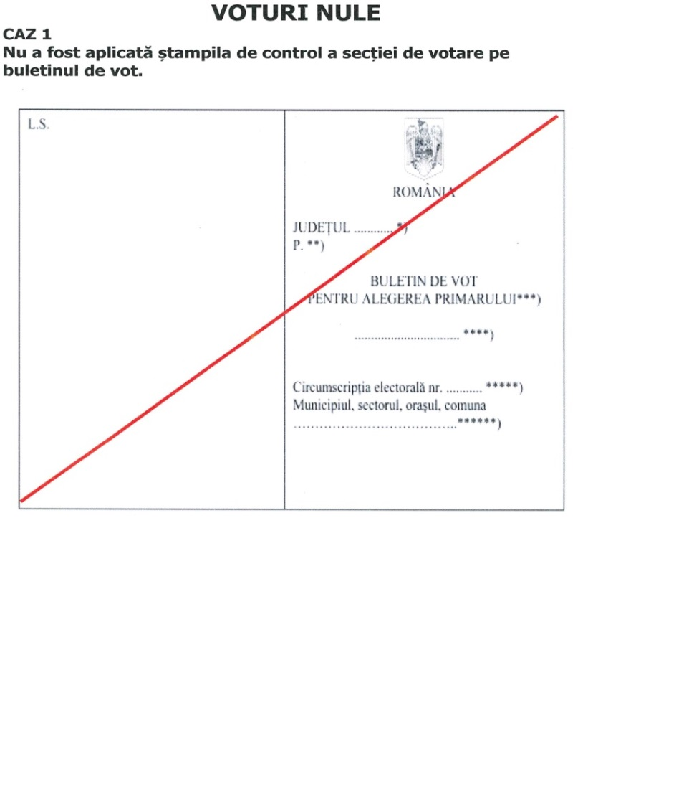
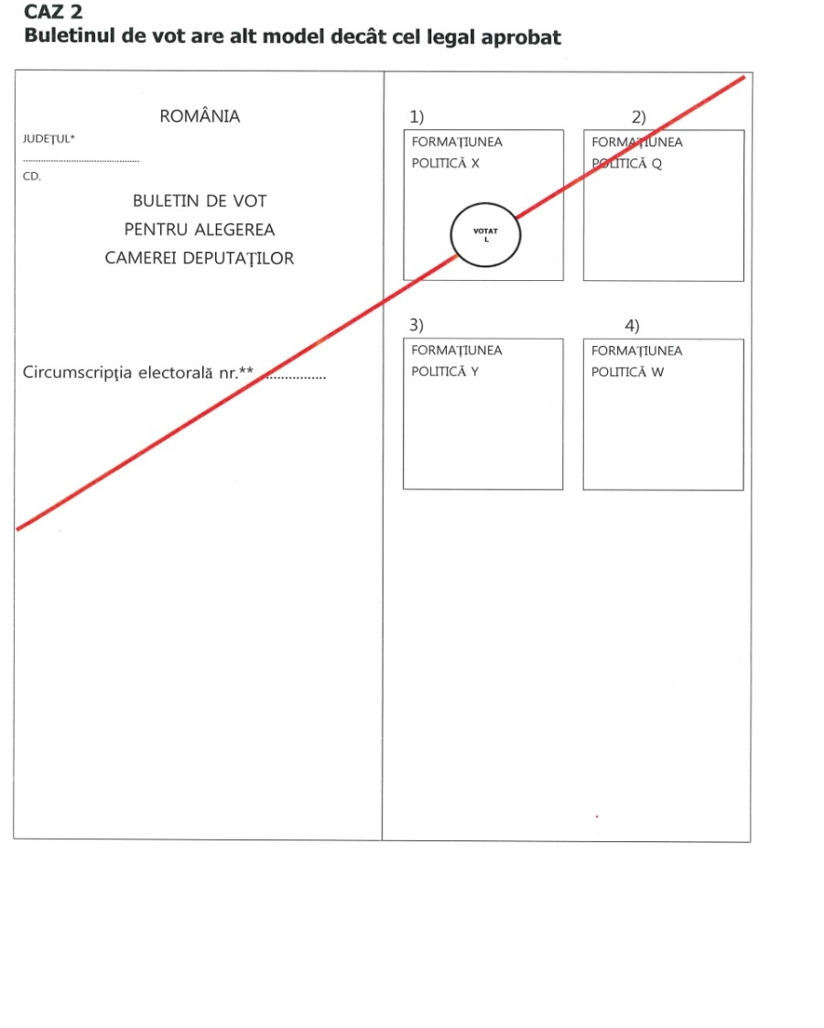
EXEMPLE
DE BULETINE DE VOT NULE
Notes:
să introduceți ştampilele cu menţiunea „VOTAT” într-un plic care se sigilează prin aplicarea ştampilei de control a secţiei de votare;

Slide 48
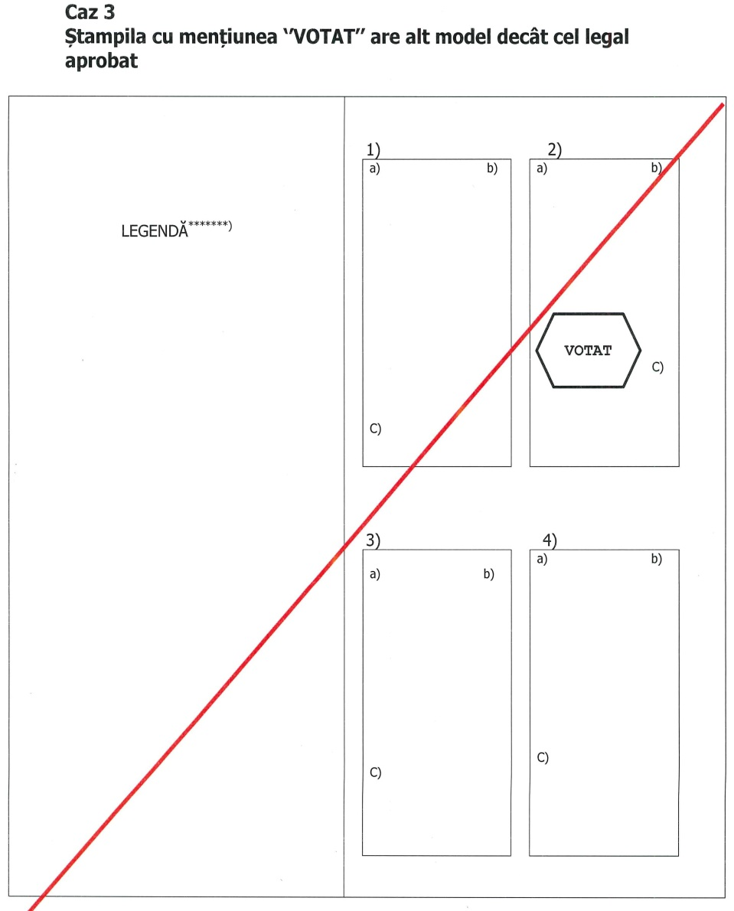
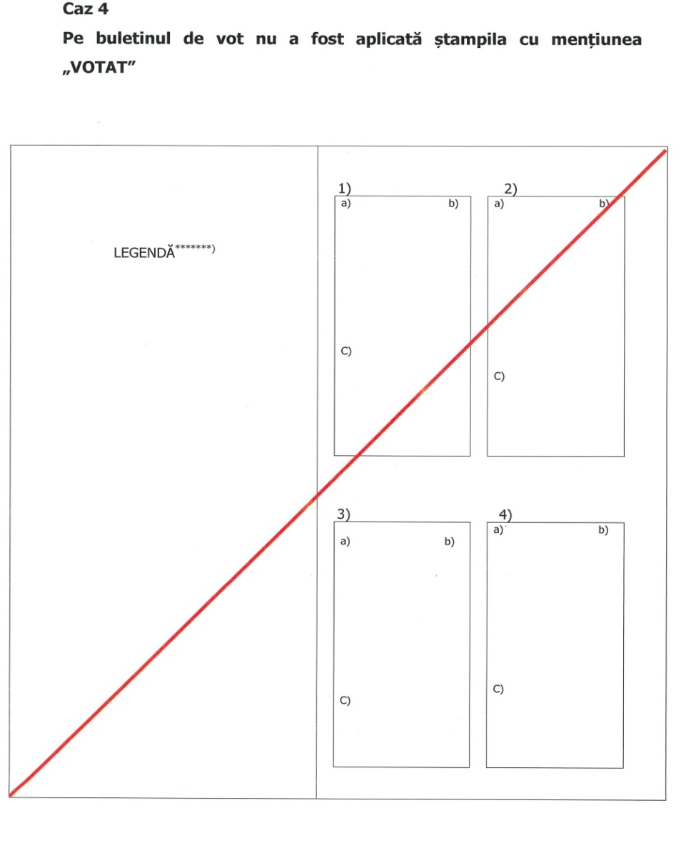
EXEMPLE
DE BULETINE DE VOT NULE
Notes:
să introduceți ştampilele cu menţiunea „VOTAT” într-un plic care se sigilează prin aplicarea ştampilei de control a secţiei de votare;

Slide 49
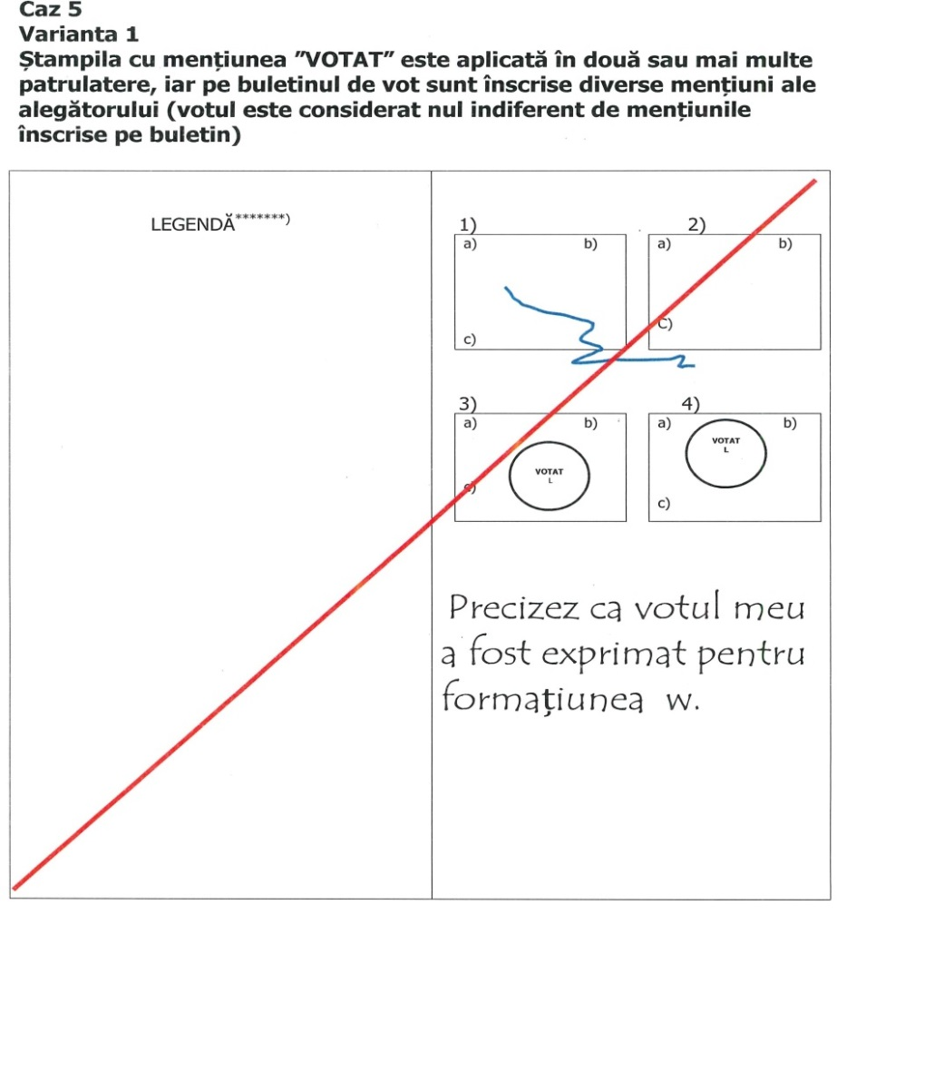
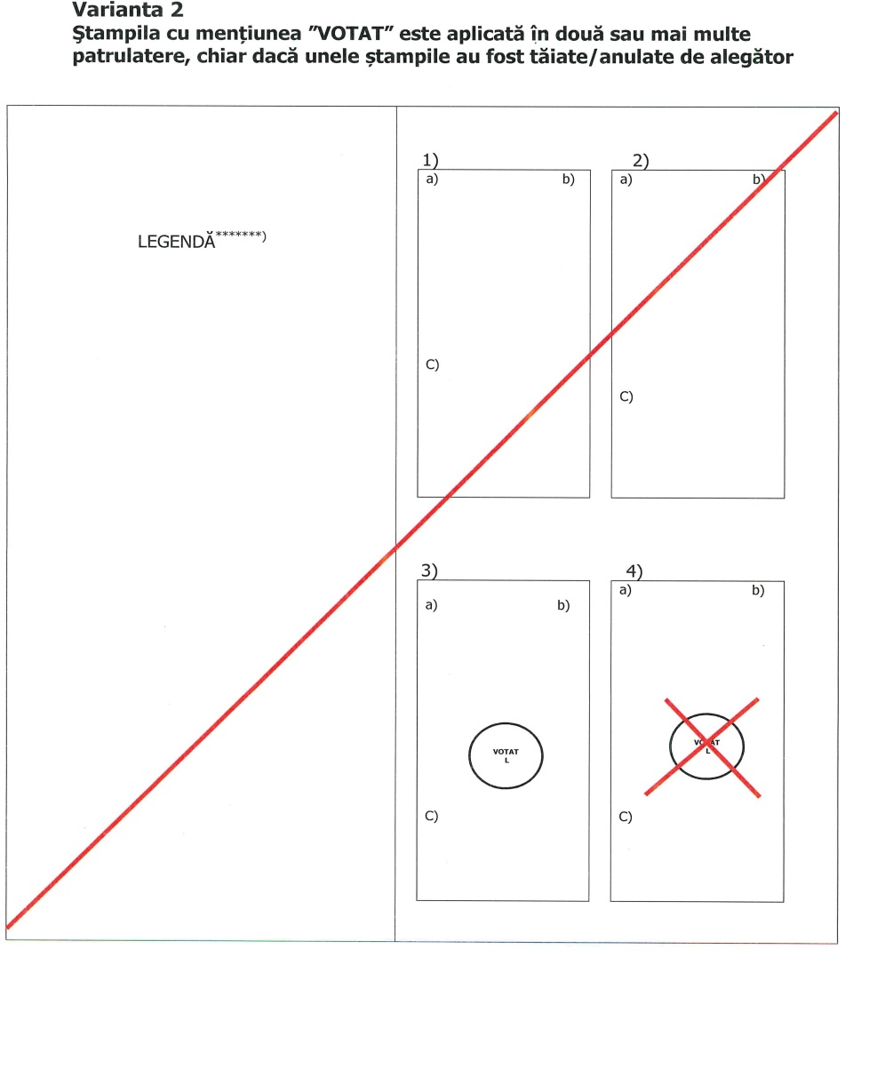
EXEMPLE
DE BULETINE DE VOT NULE
Notes:
să introduceți ştampilele cu menţiunea „VOTAT” într-un plic care se sigilează prin aplicarea ştampilei de control a secţiei de votare;

Slide 50
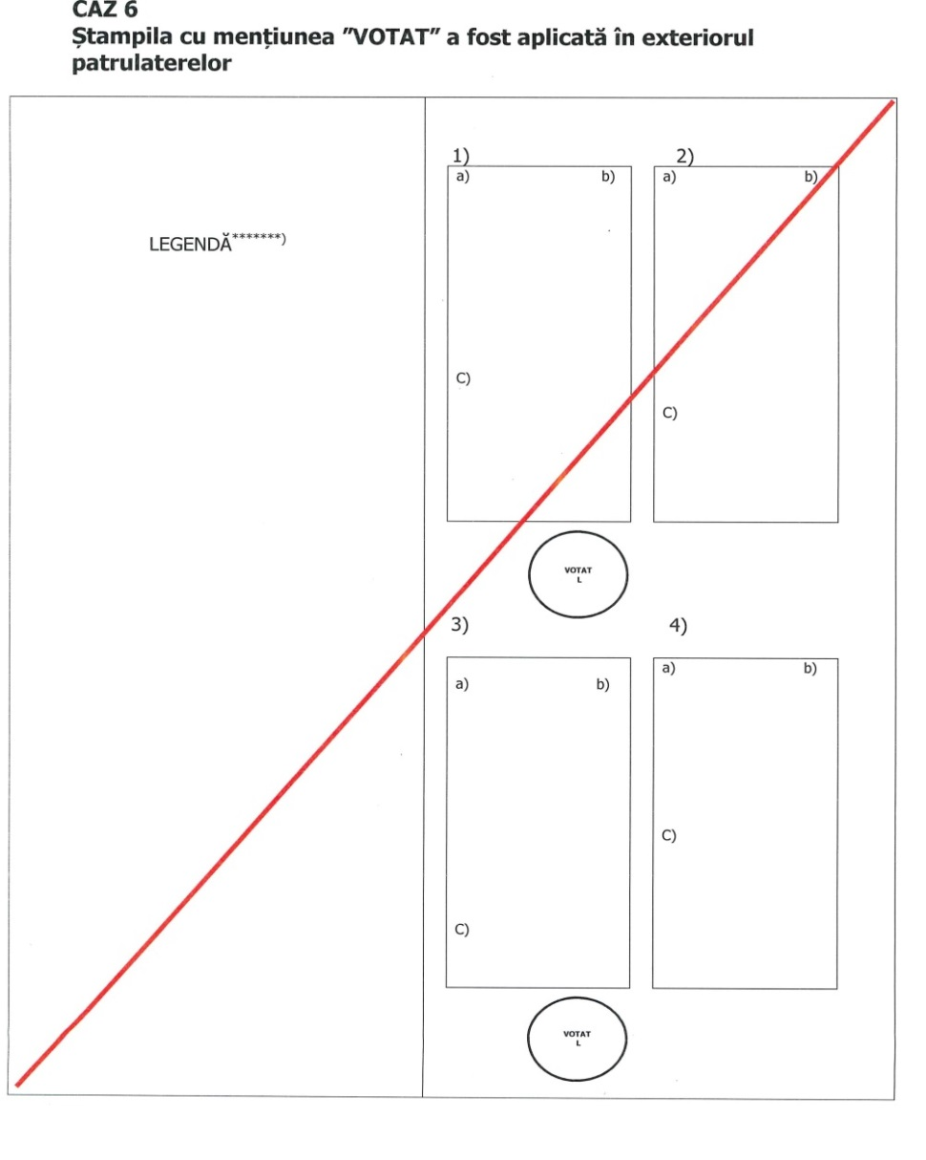
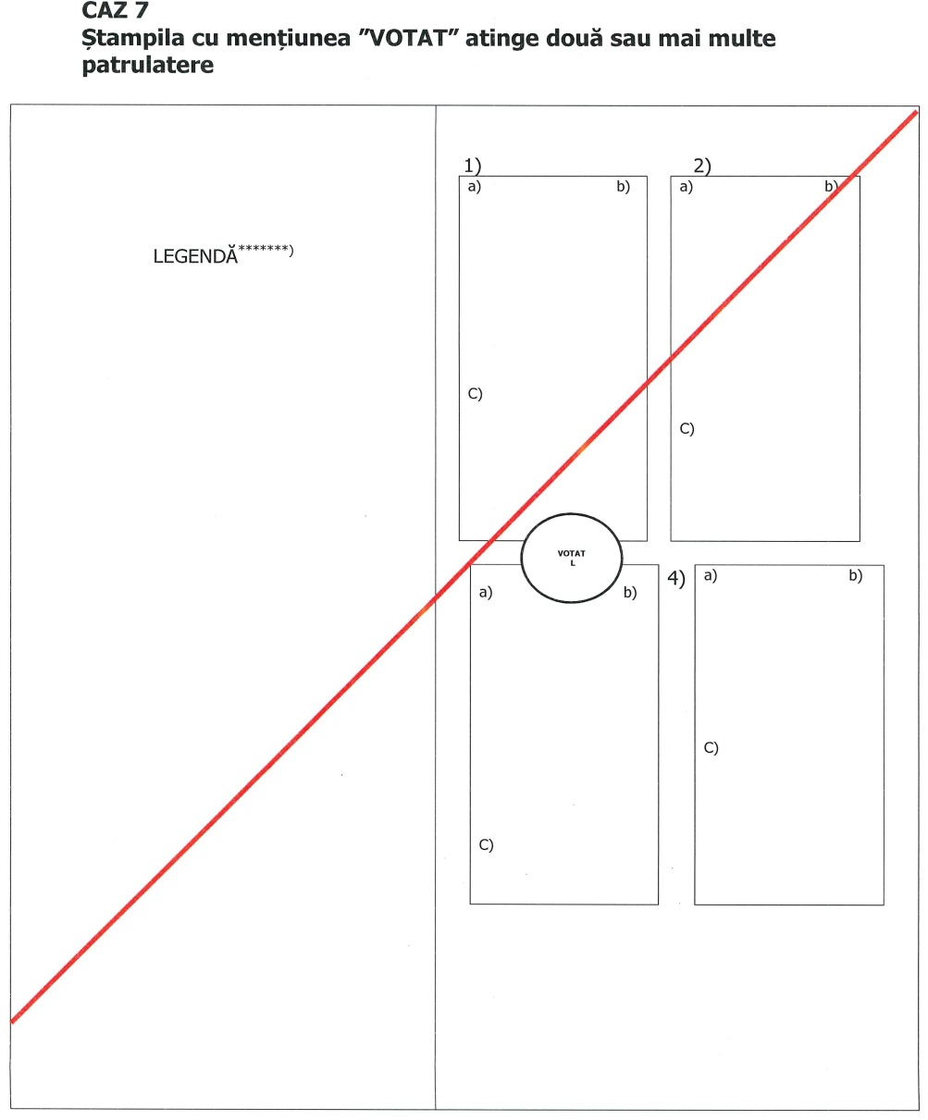
EXEMPLE
DE BULETINE DE VOT NULE
Notes:
să introduceți ştampilele cu menţiunea „VOTAT” într-un plic care se sigilează prin aplicarea ştampilei de control a secţiei de votare;

Slide 51
OPERAȚIUNI EFECTUATE DUPĂ ÎNCHEIEREA VOTĂRII
[art. 93 alin. (1) lit. i) din Legea nr. 115/2015 , cu modificările și completările ulterioare, art. 49 alin. (1) lit. f) din Legea nr. 33/2007]
1. Numărarea buletinelor de vot
Sunt considerate ca fiind VOTURI VALABIL EXPRIMATE, voturile exprimate în următoarele situații:
ștampila cu mențiunea „VOTAT” este aplicată în interiorul unui singur patrulater;
ștampila cu mențiunea „VOTAT” depășește limitele patrulaterului, dar opțiunea alegătorului este evidentă;
ștampila cu mențiunea „VOTAT” este aplicată în interiorul unui patrulater, dar pe buletinul de vot sunt înscrise diverse mențiuni ale alegătorului (votul este considerat valabil indiferent de mențiunile înscrise pe buletinul de vot);
ștampila cu mențiunea „VOTAT” este aplicată în interiorul unui patrulater, dar pe buletinul de vot alegătorul a aplicat una sau mai multe ștampile fără să atingă vreun alt patrulater.

Slide 52
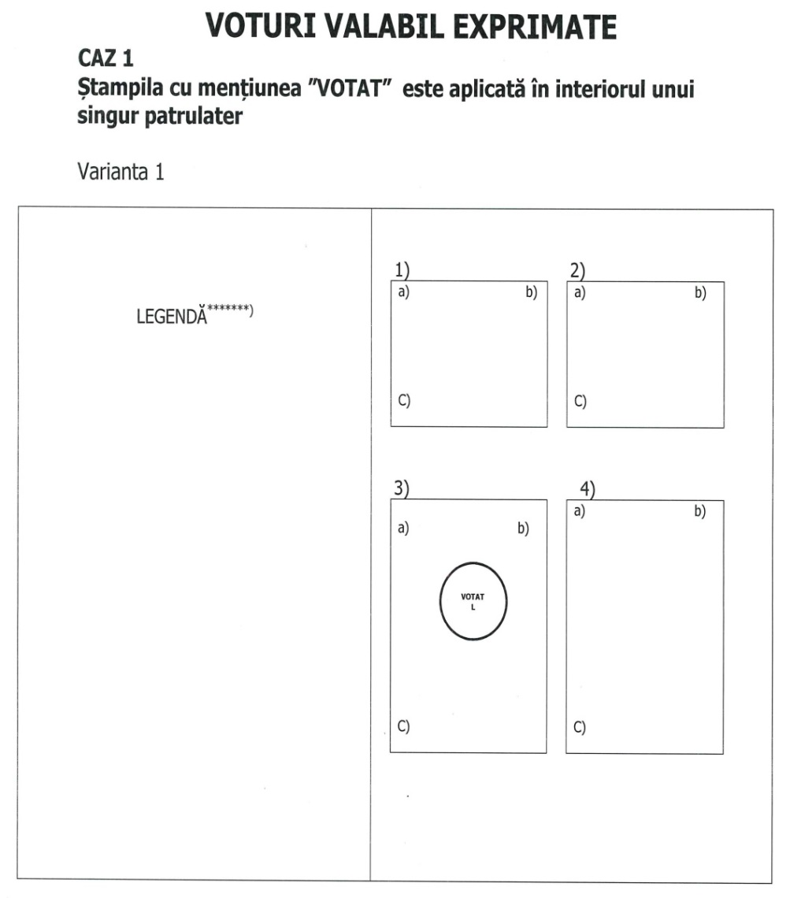
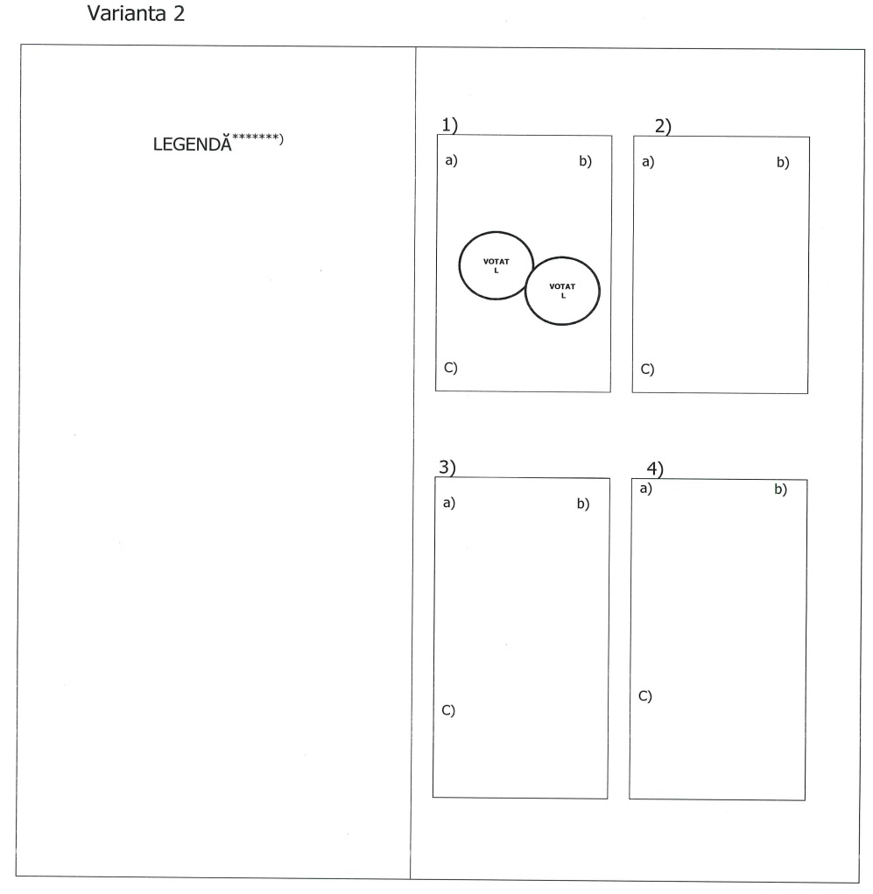
EXEMPLE DE
VOTURI VALABIL EXPRIMATE
Notes:
să introduceți ştampilele cu menţiunea „VOTAT” într-un plic care se sigilează prin aplicarea ştampilei de control a secţiei de votare;

Slide 53
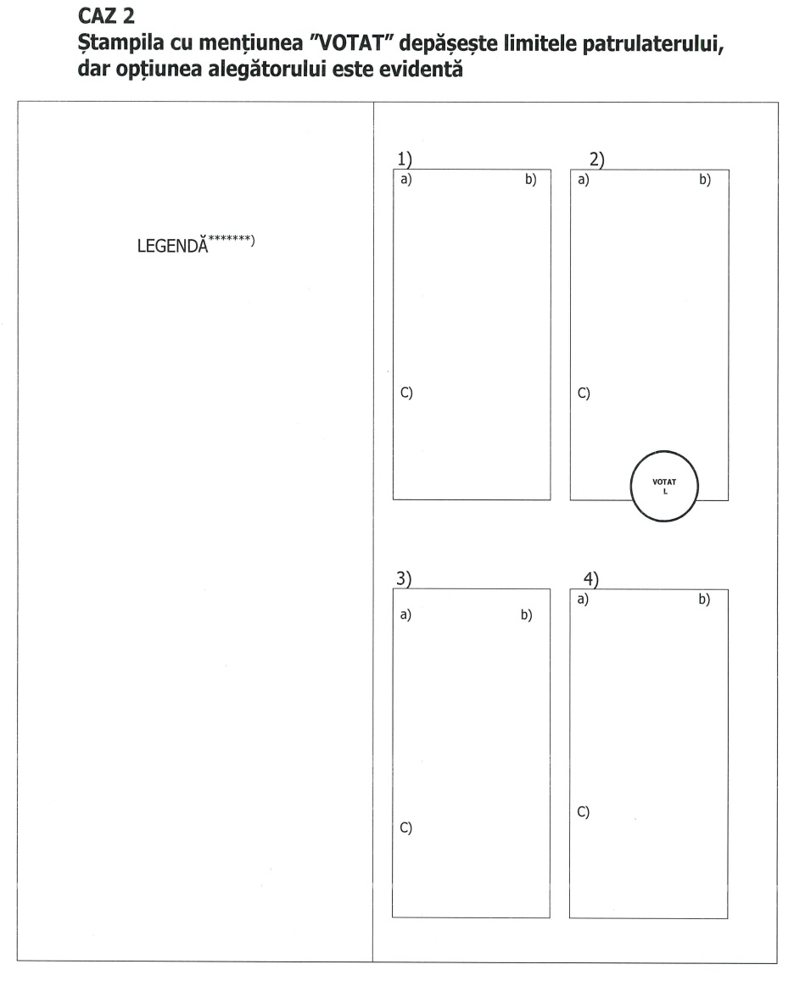
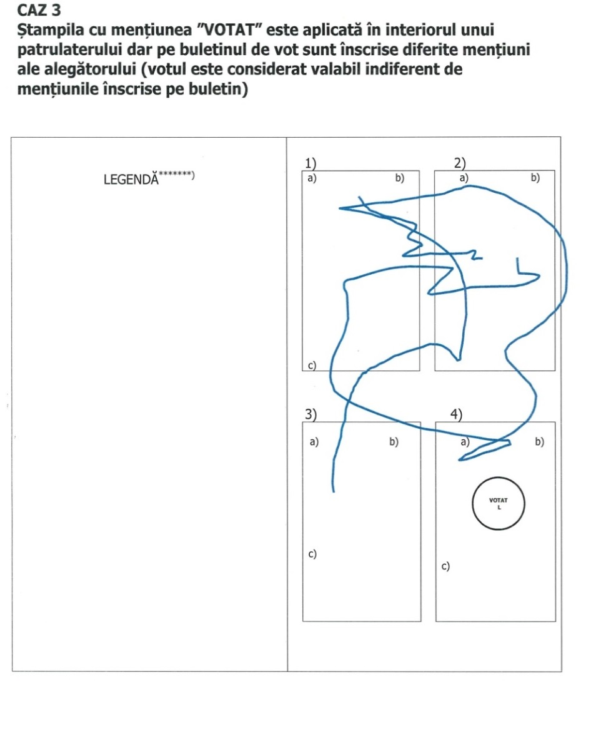
EXEMPLE DE
VOTURI VALABIL EXPRIMATE
Notes:
să introduceți ştampilele cu menţiunea „VOTAT” într-un plic care se sigilează prin aplicarea ştampilei de control a secţiei de votare;

Slide 54
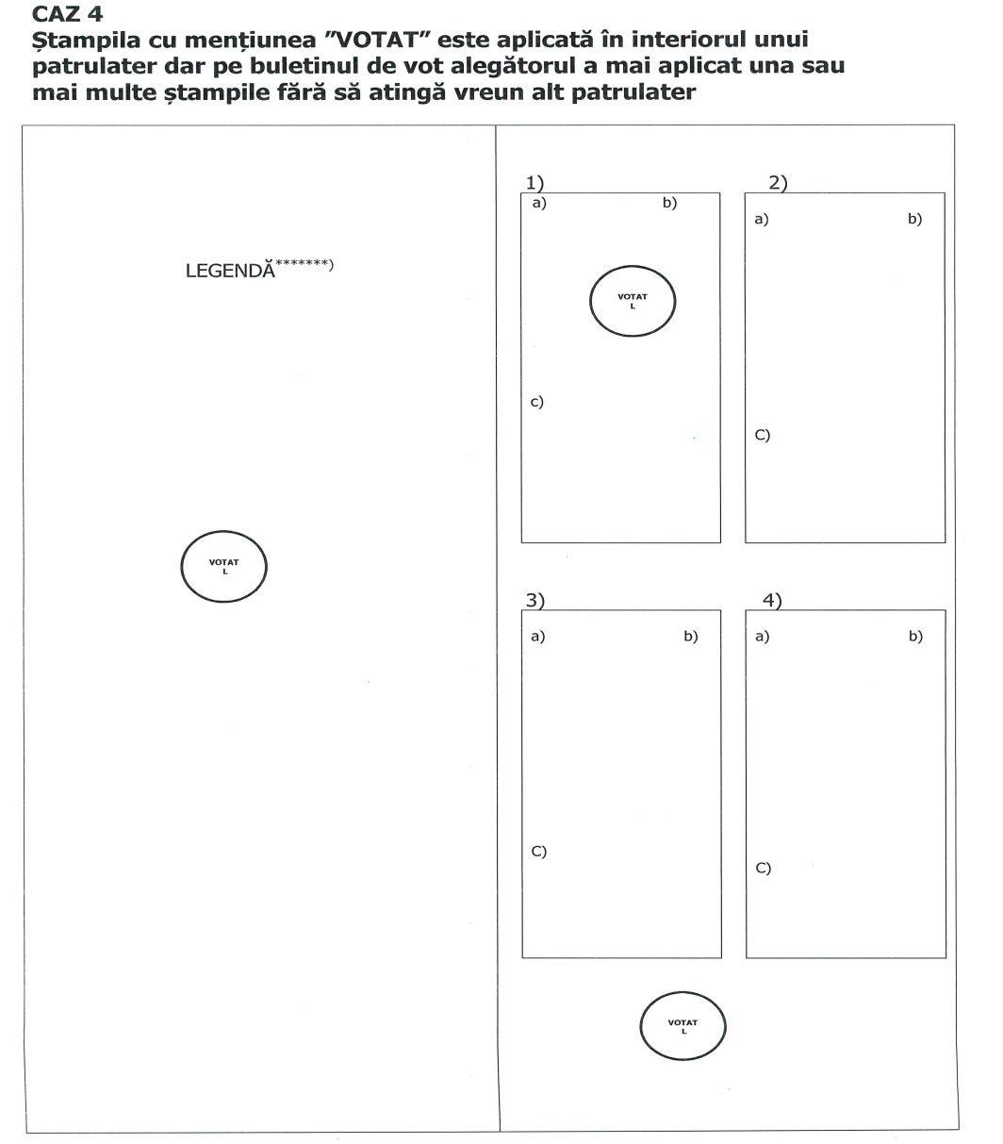
EXEMPLE DE
VOTURI VALABIL EXPRIMATE
Notes:
să introduceți ştampilele cu menţiunea „VOTAT” într-un plic care se sigilează prin aplicarea ştampilei de control a secţiei de votare;

Slide 55
OPERAȚIUNI EFECTUATE DUPĂ ÎNCHEIEREA VOTĂRII
1. Numărarea buletinelor de vot
[art. 93 alin. (1) din Legea nr. 115/2015, cu modificările și completările ulterioare, art. 49 alin. (1) din Legea nr. 33/2007, republicată, cu modificările ulterioare, HBEC nr. 154/2024]
Președintele biroului electoral al secției de votare:
.12. Consemnează rezultatele votării, pentru fiecare scrutin
Numărul voturilor valabil exprimate pentru ALEGEREA MEMBRILOR DIN ROMÂNIA ÎN PARLAMENTUL EUROPEAN se va înscrie la pct. e din procesul-verbal, iar numărul voturilor nule la pct. f din procesul-verbal;
numărul voturilor valabil exprimate obținute de fiecare listă de candidați și de fiecare candidat independent la alegerea membrilor din România în Parlamentul European se va înscrie la pct. g din procesul-verbal.
Numărul total al voturilor valabil exprimate pentru ALEGEREA PRIMARULUI, CONSILIULUI LOCAL, PREȘEDINTELUI CONSILIULUI JUDEȚEAN, CONSILIULUI JUDEȚEAN, RESPECTIV PENTRU PRIMARUL GENERAL AL MUNICIPIULUI BUCUREȘTI și Consiliul General al Municipiului București, după caz, se va înscrie la pct. c din procesul-verbal corespunzător, iar numărul voturilor nule la pct. d din procesul-verbal corespunzător;
numărul voturilor valabil exprimate obținute de fiecare listă de candidați și de fiecare candidat independent la alegerea autorităților administrației publice locale se va înscrie la pct. g din procesul-verbal corespunzător.

Slide 56
OPERAȚIUNI EFECTUATE DUPĂ ÎNCHEIEREA VOTĂRII
2. Completarea proceselor-verbale privind consemnarea rezultatelor votării
[art. 12 alin. (1) lit. h) din Anexa la Hotărârea AEP nr. 36/2019, HBEC 154/2024]
După numărarea voturilor, președintele biroului electoral al secției de votare consemnează rezultatele votării pe rând, pentru fiecare scrutin în parte:
întocmește separat, pentru consiliul local, pentru consiliul județean, pentru primar, pentru preşedintele consiliului judeţean și pentru membrii din România în Parlamentul European câte un proces-verbal, în trei exemplare originale.
IMPORTANT
În municipiul București, președintele biroului electoral al secției de votare încheie, separat pentru consiliul local de sector, pentru Consiliul General al Municipiului București, pentru primarul de sector, pentru primarul general al Municipiului București și pentru membrii din România în Parlamentul European câte un proces-verbal, în trei exemplare originale.

Slide 57
OPERAȚIUNI EFECTUATE DUPĂ ÎNCHEIEREA VOTĂRII
2. Completarea proceselor-verbale privind consemnarea rezultatelor votării
[HBEC 154/2024]
După numărarea voturilor, președintele biroului electoral al secției de votare consemnează rezultatele votării:
PAS 1.
Va întocmi câte o ciornă a celor cinci procese-verbale și va asigura verificarea electronică a datelor care urmează a fi consemnate în procesele-verbale de către operatorul de calculator al biroului electoral al secţiei de votare;
Atenție! verificarea electronică a datelor care urmează a fi consemnate în procesele-verbale se va realiza cu sprijinul operatorului de calculator al biroului electoral al secţiei de votare
IMPORTANT
aplicația informatică menţionată va semnala eventualele erori sau neconcordanţe care trebuie corectate/remediate pentru a asigura încheierea proceselor-verbale conform legii;

Slide 58
OPERAȚIUNI EFECTUATE DUPĂ ÎNCHEIEREA VOTĂRII
2. Completarea proceselor-verbale privind consemnarea rezultatelor votării
[HBEC 154/2024]
IMPORTANT
Se va asigura, în cazul alegerilor locale, că numărul de alegători înscriși în listele electorale (punctele a, a1, a2, a3, a4), respectiv al alegătorilor care s-au prezentat la urne, atât cel total (pct. b) cât și cel din fiecare tip de listă electorală în parte (punctele b1, b2, b3, b4), este identic în toate cele 4 procese-verbale întocmite pentru alegerea autorităților administrației publice locale.
Va asigura înscrierea corectă în procesele-verbale a voturilor valabil exprimate pentru fiecare partid politic, alianţa politică, alianţă electorală, organizaţie a cetăţenilor aparţinând minorităţilor naţionale şi candidat independent, în conformitate cu rezultatele numărării voturilor, precum și a totalizării acestora.

Slide 59
OPERAȚIUNI EFECTUATE DUPĂ ÎNCHEIEREA VOTĂRII
2. Completarea proceselor-verbale privind consemnarea rezultatelor votării
[HBEC 154/2024]
După numărarea voturilor, președintele biroului electoral al secției de votare consemnează rezultatele votării:
PAS 2.
După confirmarea corelațiilor atât în aplicație cât și în procesul-verbal și după realizarea acţiunilor de verificare și semnarea de către membrii biroului electoral al secției de votare a proceselor-verbale completate în secția de votare, preşedintele biroului electoral al secţiei de votare va asigura încărcarea în SIMPV, atât a fotografiilor celor 5 procese-verbale, cât și a datelor înscrise în aplicația informatică de verificare a corelațiilor.
Atenție!
Dacă în momentul consemnării rezultatului votării nu se pot confirma corelațiile prevăzute la alin. (1) lit. d), întrucât, chiar și după reverificări, ,,cheile legale de control” nu sunt respectate, președintele biroului electoral al secției de votare trebuie să apeleze numărul unic al centrului de suport tehnic de unde va fi redirecționat către statisticienii biroului electoral de circumscripție județeană sau ai biroului electoral de circumscripție a sectorului municipiului București.

Slide 60
OPERAȚIUNI EFECTUATE DUPĂ ÎNCHEIEREA VOTĂRII
2. Completarea proceselor-verbale privind consemnarea rezultatelor votării
[HBEC 154/2024]
Atenție!
Dacă după efectuarea operațiunilor prevăzute mai sus ,,cheile legale de control” nu sunt respectate, statisticienii vor acționa conform procedurilor interne, iar preşedintele biroului electoral al secţiei de votare va întocmi procesul-verbal sau, după caz, procesele-verbale, în baza datelor rezultate prin aplicarea prevederilor art. 49 alin. (1) lit c) – f) și alin. (2) din Legea nr. 33/2007, republicată, cu modificările ulterioare, sau, după caz, ale art. 93 alin. (1) lit. c) – i) din Legea nr. 115/2015, cu modificările și completările ulterioare, va menționa motivele ce au condus la această situație la pct. h) din procesul-verbal/procesele-verbale și va informa telefonic, prin intermediul centrului de suport tehnic, biroul electoral ierarhic superior corespunzător, urmând ca acesta din urmă să emită o decizie/hotărâre.

Slide 61
OPERAȚIUNI EFECTUATE DUPĂ ÎNCHEIEREA VOTĂRII
2. Completarea proceselor-verbale privind consemnarea rezultatelor votării
[HBEC 154/2024]
Atenție!
Datele înscrise în aplicația instalată pe terminalul informatic (tableta) vor fi corectate și încărcate în SIMPV de președintele biroului electoral al secției de votare din țară, în cazul alegerilor locale, numai în baza hotărârii biroului electoral de circumscripție comunală, orăşenească, municipală sau de sector al municipiului Bucureşti, la sediul acestora, cu asistența operatorului de calculator sau a statisticienilor de la biroul electoral de circumscripție de sector al municipiului Bucureşti, iar în cazul alegerilor pentru Parlamentul European, numai în baza deciziei biroului electoral de circumscripție județeană sau de sector al municipiului Bucureşti, la sediul acestora, cu asistența statisticienilor.

Slide 62
OPERAȚIUNI EFECTUATE DUPĂ ÎNCHEIEREA VOTĂRII
2. Completarea proceselor-verbale privind consemnarea rezultatelor votării
[HBEC 154/2024]
Procesele-verbale menţionate vor fi semnate olograf de către membrii biroului electoral al secției de votare, pe fiecare pagină, cu respectarea condiției imperative de a semna doar în partea stângă a paginilor acestor procese-verbale, astfel încât datele cuprinse în procesul-verbal și codul QR să nu fie în niciun fel afectate, și vor purta ștampila de control a secției de votare.
IMPORTANT
Câte un exemplar al fiecărui tip de proces-verbal se afişează în loc vizibil, la sediul biroului electoral al secţiei de votare.

Slide 63
OPERAȚIUNI EFECTUATE DUPĂ ÎNCHEIEREA VOTĂRII
3. Soluționarea sesizărilor privind operațiunile de numărare și totalizare a voturilor
[art. 94 alin. (6) din Legea nr. 115/2015, cu modificările și completările ulterioare, art. 49 alin.(11) din Legea nr. 33/2007, republicată, cu modificările ulterioare]
IMPORTANT:
Membrilor birourilor electorale ale secțiilor de votare li se eliberează, la cerere, de către președintele biroului electoral o copie de pe fiecare proces-verbal.
Cererea trebuie formulată în scris înainte de întocmirea procesului-verbal privind consemnarea rezultatelor votării.
Pe fiecare pagină a copiilor proceselor-verbale eliberate conform prezentului alineat, se va înscrie mențiunea „Copie certificată” însoțită de semnătura președintelui biroului electoral al secției de votare, lângă care se va aplica ștampila de control a secției de votare.
Lipsa semnăturilor unor membri ai biroului electoral nu are nicio influență asupra valabilității procesului-verbal și a alegerilor. Președintele menționează motivele care au împiedicat semnarea.

Slide 64
OPERAȚIUNI EFECTUATE DUPĂ ÎNCHEIEREA VOTĂRII
4. Soluționarea sesizărilor privind
operațiunile de numărare și totalizare a voturilor
[art. 95 din Legea nr. 115/2015, cu modificările și completările ulterioare, art. 46 alin.(17) din Legea nr. 33/2007, republicată, cu modificările ulterioare]
În timpul operațiunilor de deschidere a urnelor, de numărare și totalizare a voturilor, precum și de înregistrare a rezultatului votării în procesele-verbale se pot face întâmpinări cu privire la aceste operațiuni.
Biroul electoral al secției de votare hotărăște de îndată asupra întâmpinărilor formulate.
Împotriva soluției date cu ocazia rezolvării întâmpinării se pot formula contestații în scris. Contestațiile se prezintă președintelui BESV, care eliberează depunătorului o dovadă de primire.

Slide 65
OPERAȚIUNI EFECTUATE DUPĂ ÎNCHEIEREA VOTĂRII
5. Constituirea dosarelor pentru biroul electoral ierarhic superior
[HBEC154/2024]
Pas 1. După realizarea tuturor operațiunilor, preşedintele biroului electoral al secţiei de votare din țară va asigura, cu sprijinul celorlalţi membri ai biroului electoral al secţiei de votare, constituirea următoarelor dosare:
a) un dosar sigilat şi ştampilat cuprinzând două exemplare ale procesului-verbal privind consemnarea rezultatelor votării pentru primar, contestaţiile formulate la voturile exprimate pentru primar, voturile nule şi voturile contestate exprimate pentru primar;
b) un dosar sigilat şi ştampilat cuprinzând două exemplare ale procesului-verbal privind consemnarea rezultatelor votării pentru consiliul local, contestaţiile formulate la voturile exprimate pentru consiliul local, voturile nule și voturile contestate exprimate pentru consiliul local;
c) un dosar sigilat şi ştampilat cuprinzând două exemplare ale procesului-verbal privind consemnarea rezultatelor votării pentru consiliul județean/Consiliul General al Municipiului București, contestaţiile formulate la voturile exprimate pentru consiliul județean/Consiliul General al Municipiului București, voturile nule și voturile contestate exprimate pentru consiliul județean/Consiliul General al Municipiului București;

Slide 66
OPERAȚIUNI EFECTUATE DUPĂ ÎNCHEIEREA VOTĂRII
5. Constituirea dosarelor pentru biroul electoral ierarhic superior
[HBEC154/2024]
d) un dosar sigilat şi ştampilat cuprinzând două exemplare ale procesului-verbal privind consemnarea rezultatelor votării pentru președintele consiliului județean/primarul general al municipiului București, contestaţiile formulate la voturile exprimate pentru președintele consiliului județean sau primarul general al municipiului București, voturile nule și voturile contestate exprimate pentru președintele consiliului județean/primarul general al municipiului București;
e) un dosar sigilat şi ştampilat cuprinzând două exemplare ale procesului-verbal privind consemnarea rezultatului votării pentru membrii din România în Parlamentul European, contestaţiile formulate la voturile exprimate pentru membrii din România în Parlamentul European, voturile nule și voturile contestate exprimate pentru membrii din România în Parlamentul European, precum și listele electorale utilizate la alegerile pentru membrii din România în Parlamentul European.

Slide 67
OPERAȚIUNI EFECTUATE DUPĂ ÎNCHEIEREA VOTĂRII
5. Constituirea dosarelor pentru biroul electoral ierarhic superior
[HBEC154/2024]
Prin dosar se înțelege orice mijloc de împachetare a materialelor electorale, sub condiția ca acesta să asigure gruparea laolaltă a acestora.
Pe fiecare dosar aferent alegerilor locale se va înscrie sintagma „ALEGERI LOCALE”, denumirea autorităţii administrației publice locale alese, data scrutinului, denumirea unității administrativ-teritoriale, denumirea județului sau municipiul București, precum și numărul secției de votare.
Pe dosarul referitor la alegerile europarlamentare, se va înscrie sintagma „ALEGERI EUROPARLAMENTARE”, data scrutinului, denumirea unității administrativ-teritoriale, denumirea județului sau municipiul București, precum și numărul secției de votare.
Prin sigilarea și ștampilarea dosarului se înțelege lipirea cu o bandă de hârtie pe care semnează olograf președintele biroului secției de votare și ceilalți membri prezenți la constituirea dosarelor și pe care se aplică ștampila de control a biroului electoral al secției de votare.

Slide 68
OPERAȚIUNI EFECTUATE DUPĂ ÎNCHEIEREA VOTĂRII
5. Constituirea dosarelor pentru biroul electoral ierarhic superior
[HBEC154/2024]
PAS 2: După realizarea întocmirea dosarelor, preşedintele biroului electoral al secţiei de votare din țară, cu sprijinul celorlalţi membri ai biroului electoral al secţiei de votare, va asigura următoarele:
a) introducerea în patru saci distincți, pe care îi va eticheta în mod corespunzător şi pe care îi va lega cu sfoară sau cu coliere de plastic, a buletinelor de vot întrebuinţate și necontestate, grupate pe competitori electorali, a buletinelor de vot neîntrebuinţate şi anulate pentru alegerea primarului, consiliului local, consiliului județean/Consiliului General al Municipiului București și a președintelui consiliului județean/primarului general al Municipiului București; listele electorale utilizate la alegerile pentru autoritățile administrației publice locale, ştampilele cu mențiunea „VOTAT”, timbrele autocolante rămase neutilizate, precum şi celelalte formulare şi procese-verbale folosite în procesul electoral pentru alegerea autorităților administrației publice locale vor fi introduse într-un alt sac, etichetat în mod corespunzător, care va fi legat cu sfoară sau cu coliere de plastic;

Slide 69
OPERAȚIUNI EFECTUATE DUPĂ ÎNCHEIEREA VOTĂRII
5. Constituirea dosarelor pentru biroul electoral ierarhic superior
[HBEC154/2024]
PAS 2: După realizarea întocmirea dosarelor, preşedintele biroului electoral al secţiei de votare din țară, cu sprijinul celorlalţi membri ai biroului electoral al secţiei de votare, va asigura următoarele:
b) introducerea într-un sac, pe care îl va eticheta în mod corespunzător şi pe care îl va lega cu sfoară sau cu coliere de plastic, a buletinelor de vot neutilizate și anulate, la alegerile pentru Parlamentul European, a buletinelor de vot valabil exprimate întrebuințate și necontestate la alegerile pentru Parlamentul European, grupate pe competitori electorali, orice alte materiale utilizate în secția de votare privind alegerile pentru Parlamentul European (declarații date de alegători, tipizate liste electorale neutilizate, tipizate SIMPV, tipizate declarații neutilizate etc.).

Slide 70
OPERAȚIUNI EFECTUATE DUPĂ ÎNCHEIEREA VOTĂRII
5. Constituirea dosarelor pentru biroul electoral ierarhic superior
[HBEC154/2024]
PAS 3: După legarea sacilor, preşedintele biroului electoral al secţiei de votare din țară îi va sigila cu o bandă de hârtie, după cum urmează:
a) semnează o bandă de hârtie împreună cu ceilalţi membri şi aplică ştampila de control pe aceasta;
b) aplică bandă adezivă transparentă sau lipici pe banda de hârtie prevăzută la lit. a) pe care apoi o lipeşte de sac, astfel încât semnăturile şi ştampila de control să rămână vizibile, iar banda de hârtie să nu se deterioreze pe parcursul transportului.
IMPORTANT
Sacii menționați mai sus, cu documente și materiale aferente alegerilor locale [buletinele de vot întrebuințate și necontestate, neîntrebuințate și anulate, listele electorale utilizate în secțiile de votare, ștampilele cu mențiunea „VOTAT" (în plicul în care au fost sigilate) și celelalte materiale folosite în procesul electoral pentru alegerea autorităților administrației publice locale (pentru toate funcțiile)] vor fi predate, pe bază de proces-verbal, către birourile electorale de circumscripție comunală, orășenească, municipală sau de sector al municipiului București

Slide 71
OPERAȚIUNI EFECTUATE DUPĂ ÎNCHEIEREA VOTĂRII
5. Predarea materialelor la biroul electoral ierarhic superior
[HBEC154/2024]
În cel mult 24 de ore de la încheierea votării, președintele biroului electoral al secției de votare și locțiitorul acestuia, având asupra lor ștampila biroului electoral, însoțiți de paza personalului structurilor Ministerului Afacerilor Interne și de cel puțin doi membri, selectați prin tragere la sorți, și de alți membri ai biroului electoral respectiv, la cererea acestora, precum și de operatorul de calculator, se vor deplasa la sediul biroului electoral de circumscripție comunală, orășenească, municipală sau de sector al municipiului București unde vor preda, pe bază de proces-verbal:
a) un dosar sigilat şi ştampilat cuprinzând două exemplare ale procesului-verbal privind consemnarea rezultatelor votării pentru primar, contestaţiile formulate la voturile exprimate pentru primar, voturile nule şi voturile contestate exprimate pentru primar;
b) un dosar sigilat şi ştampilat cuprinzând două exemplare ale procesului-verbal privind consemnarea rezultatelor votării pentru consiliul local, contestaţiile formulate la voturile exprimate pentru consiliul local, voturile nule și voturile contestate exprimate pentru consiliul local;
c) un dosar sigilat şi ştampilat cuprinzând două exemplare ale procesului-verbal privind consemnarea rezultatelor votării pentru consiliul județean/Consiliul General al Municipiului București, contestaţiile formulate la voturile exprimate pentru consiliul județean/Consiliul General al Municipiului București, voturile nule și voturile contestate exprimate pentru consiliul județean/Consiliul General al Municipiului București;
d) un dosar sigilat şi ştampilat cuprinzând două exemplare ale procesului-verbal privind consemnarea rezultatelor votării pentru președintele consiliului județean/primarul general al municipiului București, contestaţiile formulate la voturile exprimate pentru președintele consiliului județean sau primarul general al municipiului București, voturile nule și voturile contestate exprimate pentru președintele consiliului județean/primarul general al municipiului București;

Slide 72
OPERAȚIUNI EFECTUATE DUPĂ ÎNCHEIEREA VOTĂRII
5. Predarea materialelor la biroul electoral ierarhic superior
[HBEC154/2024]
În cazul municipiului București, la sediul biroului electoral de circumscripție de sector vor fi predate, pe bază de proces-verbal:
a) un dosar sigilat şi ştampilat cuprinzând două exemplare ale procesului-verbal privind consemnarea rezultatelor votării pentru primar, contestaţiile formulate la voturile exprimate pentru primar, voturile nule şi voturile contestate exprimate pentru primar;
b) un dosar sigilat şi ştampilat cuprinzând două exemplare ale procesului-verbal privind consemnarea rezultatelor votării pentru consiliul local, contestaţiile formulate la voturile exprimate pentru consiliul local, voturile nule și voturile contestate exprimate pentru consiliul local;
c) un dosar sigilat şi ştampilat cuprinzând două exemplare ale procesului-verbal privind consemnarea rezultatelor votării pentru consiliul județean/Consiliul General al Municipiului București, contestaţiile formulate la voturile exprimate pentru consiliul județean/Consiliul General al Municipiului București, voturile nule și voturile contestate exprimate pentru consiliul județean/Consiliul General al Municipiului București;
d) un dosar sigilat şi ştampilat cuprinzând două exemplare ale procesului-verbal privind consemnarea rezultatelor votării pentru președintele consiliului județean/primarul general al municipiului București, contestaţiile formulate la voturile exprimate pentru președintele consiliului județean sau primarul general al municipiului București, voturile nule și voturile contestate exprimate pentru președintele consiliului județean/primarul general al municipiului București;
e) un dosar sigilat şi ştampilat cuprinzând două exemplare ale procesului-verbal privind consemnarea rezultatului votării pentru membrii din România în Parlamentul European, contestaţiile formulate la voturile exprimate pentru membrii din România în Parlamentul European, voturile nule și voturile contestate exprimate pentru membrii din România în Parlamentul European, precum și listele electorale utilizate la alegerile pentru membrii din România în Parlamentul European.

Slide 73
OPERAȚIUNI EFECTUATE DUPĂ ÎNCHEIEREA VOTĂRII
5. Predarea materialelor la biroul electoral ierarhic superior
[HBEC154/2024]
Dosarele conţinând procesele-verbale privind consemnarea rezultatului votării pentru:
consiliul judeţean/Consiliul General al Municipiului Bucureşti,
președintele consiliului județean/primarul general al municipiului Bucureşti
se resigilează de către preşedinţii birourilor electorale ale secţiilor de votare şi se predau pe bază de proces-verbal locţiitorului preşedintelui biroului electoral de circumscripţie comunală, orășenească, municipală şi de sector, care împreună cu un alt membru al biroului electoral de circumscripție, desemnat prin tragere la sorţi efectuată de preşedintele biroului, le transportă sub paza personalului structurilor Ministerului Afacerilor Interne şi le predă biroului electoral de circumscripţie judeţeană, respectiv biroului electoral de circumscripţie a municipiului Bucureşti.
Un exemplar verificat din procesele-verbale privind consemnarea rezultatului votării pentru consiliul local, respectiv pentru primar, este cuprins în procedura de centralizare, respectiv de atribuire şi validare a mandatelor, în condiţiile prevăzute de lege, în timp ce al doilea exemplar va forma un dosar care va fi înaintat biroului electoral de circumscripție județeană, respectiv biroului electoral de circumscripţie a municipiului București, împreună cu documentele prevăzute mai sus.
Ștampila de control a secției de votare NU se predă de către președintele biroului electoral al secției de votare, biroului electoral de circumscripție comunală, orășenească sau municipală.

Slide 74
OPERAȚIUNI EFECTUATE DUPĂ ÎNCHEIEREA VOTĂRII
5. Predarea materialelor la biroul electoral ierarhic superior
[HBEC154/2024]
IMPORTANT
La alegerile pentru autoritățile administrației publice locale din data de 9 iunie 2024, birourile electorale de circumscripţie judeţeană, respectiv biroul electoral de circumscripţie a municipiului Bucureşti vor asigura, împreună cu locţiitorii preşedinţilor birourilor electorale de circumscripţie comunală, orășenească, municipală şi de sector al municipiului București, primirea, predarea, respectiv verificarea dosarelor conţinând procesele - verbale cu rezultatul numărării voturilor în secţiile de votare pentru consiliile județene/Consiliul General al Municipiului Bucureşti, respectiv pentru președinții de consilii județene/primarul general al municipiului Bucureşti.

Slide 75
OPERAȚIUNI EFECTUATE DUPĂ ÎNCHEIEREA VOTĂRII
5. Predarea materialelor la biroul electoral ierarhic superior
[HBEC154/2024]
IMPORTANT
După finalizarea operațiunilor de mai sus, respectiv în cel mult 24 de ore de la încheierea votării, președintele biroului electoral al secției de votare și locțiitorul acestuia, însoțiți de operatorul de calculator, precum și de ceilalți membri ai biroului electoral al secției de votare mai sus menționați, se vor deplasa cu pază înarmată, la sediul biroului electoral județean/de sector (art. 49 alin. (8) din Legea nr. 33/2007, republicată, cu modificările ulterioare), cu următoarele materiale, pe care le vor preda pe bază de proces verbal:
un dosar sigilat şi ştampilat cuprinzând două exemplare ale procesului-verbal privind consemnarea rezultatului votării pentru membrii din România în Parlamentul European, contestaţiile formulate la voturile exprimate pentru membrii din România în Parlamentul European, voturile nule și voturile contestate exprimate pentru membrii din România în Parlamentul European, precum și listele electorale utilizate la alegerile pentru membrii din România în Parlamentul European.
un sac, etichetat în mod corespunzător şi legat cu sfoară sau cu coliere de plastic, ce conține buletinele de vot neutilizate și anulate, la alegerile pentru Parlamentul European, buletinele de vot valabil exprimate întrebuințate și necontestate la alegerile pentru Parlamentul European, grupate pe competitori electorali, orice alte materiale utilizate în secția de votare privind alegerile pentru Parlamentul European (declarații date de alegători, tipizate liste electorale neutilizate, tipizate SIMPV, tipizate declarații neutilizate etc.)
Ștampila de control a secției de votare.

Slide 76
OPERAȚIUNI EFECTUATE DUPĂ ÎNCHEIEREA VOTĂRII
5. Predarea materialelor la biroul electoral ierarhic superior
[art. 31 alin. (1) lit. g) din Legea nr. 33/2007, republicată, cu modificările ulterioareHBEC154/2024]
IMPORTANT
Sacul cu celelalte materiale de la alegerile europarlamentare și ștampila de control a secției de votare vor fi predate, pe bază de proces-verbal, reprezentantului judecătoriei în a cărei rază teritorială își au sediul și care se află la sediul biroul electoral județean sau, după caz, la sediul biroului electoral de sector.

Slide 77
OPERAȚIUNI EFECTUATE DUPĂ ÎNCHEIEREA VOTĂRII
5. Predarea materialelor la biroul electoral ierarhic superior
[HBEC154/2024]
IMPORTANT
Un exemplar al proceselor-verbale întocmite de birourile electorale de circumscripţie judeţeană şi de biroul electoral de circumscripţie a municipiului București la alegerile pentru autoritățile administrației publice locale se predă Biroului Electoral Central, în termen de 24 de ore de la întocmire, împreună cu procesele-verbale primite de la birourile electorale de circumscripţie comunală, orășenească, municipală și de sector al municipiului București, de către preşedintele biroului electoral sau de către locţiitorul acestuia, însoţit de alţi membri ai biroului electoral, la cererea acestora, sub paza personalului structurilor Ministerului Afacerilor Interne.
Un exemplar al procesului-verbal întocmit de birourile electorale de circumscripţie judeţeană, de birourile electorale de circumscripție ale sectoarelor municipiului Bucureşti și de biroul electoral pentru secţiile de votare din străinătate la alegerile pentru Parlamentul European, împreună cu procesele-verbale primite de la birourile electorale ale secţiilor de votare, precum şi cu toate întâmpinările şi contestaţiile, formând un dosar sigilat, ştampilat şi semnat de membrii prezenți, se înaintează cu pază înarmată la Biroul Electoral Central, în cel mult 48 de ore de la primirea ultimului proces-verbal de la birourile electorale ale secţiilor de votare.

Slide 78
TURUL DOI AL ALEGERILOR
[art. 39 alin. (1) lit. h), art. 101, art. 101¹ alin. (3)din Legea nr. 115/2015, cu modificările și completările ulterioare, Notă H.G. nr. 199/2024 privind aprobarea calendarului acţiunilor din cuprinsul perioadei electorale la alegerile pentru membrii din România în Parlamentul European din anul 2024 şi la alegerile pentru autorităţile administraţiei publice locale din anul 2024 ]
Este declarat ales președinte al consiliului județean candidatul care a întrunit cel mai mare număr de voturi valabil exprimate.
În caz de egalitate se va organiza un nou tur de scrutin la două săptămâni de la primul tur, la care vor participa numai candidații care se află în această situație.
Este declarat ales primar candidatul care a întrunit cel mai mare număr de voturi valabil exprimate.
În caz de balotaj se va organiza un nou tur de scrutin la două săptămâni de la primul tur, la care vor participa doar candidații care se află în această situație.
La alegerile pentru autorităţile administraţiei publice locale din anul 2024, în cazul organizării unui nou tur de scrutin, potrivit art. 39 alin. (1) lit. h), art. 101 alin. (3) şi art. 101¹ alin. (3) din Legea nr. 115/2015, cu modificările şi completările ulterioare, acesta are loc la două săptămâni de la primul tur, respectiv în data de 23 iunie 2024.
Operaţiuni electorale se vor desfășura similar celor din primul tur de scrutin.

Slide 79
LEGISLAȚIA ELECTORALĂ
Actele normative care stabilesc cadrul juridic necesar pentru
organizarea şi desfăşurarea alegerilor pentru membrii din România în Parlamentul European din anul 2024 şi a alegerilor pentru autorităţile administraţiei publice locale din anul 2024
Ordonanţa de urgenţă nr. 21/2024 privind unele măsuri pentru organizarea şi desfăşurarea alegerilor pentru membrii din România în Parlamentul European din anul 2024 şi a alegerilor pentru autorităţile administraţiei publice locale din anul 2024;
Legea nr. 33/2007 privind organizarea şi desfăşurarea alegerilor pentru Parlamentul European, republicată, cu modificările ulterioare;
LEGEA nr. 115/2015 pentru alegerea autorităților administrației publice locale, pentru modificarea Legii administrației publice locale nr. 215/2001, precum și pentru modificarea și completarea Legii nr. 393/2004 privind Statutul aleșilor locali, cu modificările și completările ulterioare;
LEGEA nr. 208/2015 privind alegerea Senatului și a Camerei Deputaților, precum și pentru organizarea și funcționarea Autorității Electorale Permanente;
HOTĂRÂREA GUVERNULUI nr. 205/2024 privind stabilirea măsurilor tehnice necesare pentru buna organizare și desfășurare a alegerilor pentru membrii din România în Parlamentul European din anul 2024 și a alegerilor pentru autoritățile administrației publice locale din anul 2024;
HOTĂRÂREA GUVERNULUI nr.206/2024 pentru aprobarea bugetului și a cheltuielilor necesare pregătirii și desfășurării în bune condiții a alegerilor pentru membrii din România în Parlamentul European din anul 2024 și a alegerilor pentru autoritățile administrației publice locale din anul 2024;
HOTĂRÂREA GUVERNULUI nr. 199/2024 privind aprobarea calendarului acțiunilor din cuprinsul perioadei electorale la alegerile pentru membrii din România în Parlamentul European din anul 2024 și la alegerile pentru autoritățile administrației publice locale din anul 2024 (Monitorul Oficial al României, Partea I, Nr. 203/11.03.2024);
HOTĂRÂREA AUTORITĂȚII ELECTORALE PERMANENTE nr. 36/2019 pentru aprobarea Normelor metodologice privind funcționarea Sistemului informatic de monitorizare a prezenței la vot și de prevenire a votului ilegal, selecția, desemnarea și atribuțiile operatorilor de calculator ai birourilor electorale ale secțiilor de votare, verificarea corelațiilor din procesele-verbale de consemnare a rezultatelor votării, precum și condițiile de înregistrare audiovideo a operațiunilor efectuate de către membrii birourilor electorale ale secțiilor de votare pentru numărarea voturilor;

Slide 80
LEGISLAȚIA ELECTORALĂ
Actele normative care stabilesc cadrul juridic necesar pentru
organizarea şi desfăşurarea alegerilor pentru membrii din România în Parlamentul European din anul 2024 şi a alegerilor pentru autorităţile administraţiei publice locale din anul 2024
.
Hotărârea Autorității Electorale Permanente nr. 2/2016 pentru aprobarea modelelor listelor electorale permanente care vor fi folosite la alegerile locale și parlamentare
Hotărârea Autorității Electorale Permanente nr. 3/2016 pentru aprobarea modelului listei electorale suplimentare care va fi folosit la alegerile locale
Hotărârea Autorității Electorale Permanente nr. 4/2016 pentru aprobarea modelului extrasului de pe lista electorală permanentă, complementară și suplimentară care va fi folosit la alegerile locale
Hotărârea Autorității Electorale Permanente nr. 11/2016 pentru aprobarea modelului copiei de pe lista electorală complementară care va fi folosit la alegerile locale
Hotărârea Autorității Electorale Permanente nr. 12/2016 pentru aprobarea modelelor proceselor-verbale privind consemnarea rezultatului votării la alegerile locale (Monitorul Oficial, Partea I nr. 180 din 10 martie 2016)
Hotărârea Autorității Electorale Permanente nr. 3/2020 privind modificarea și completarea Hotărârii Autorității Electorale Permanente nr. 12/2016 pentru aprobarea modelelor proceselor-verbale privind consemnarea rezultatului votării la alegerile locale
Hotărârea Autorității Electorale Permanente nr. 8/2020 pentru aprobarea modelelor buletinelor de vot care sunt folosite la alegerile locale
Hotărârea Autorității Electorale Permanente nr. 10/2020 privind numerotarea secțiilor de votare organizate pe teritoriul României (Monitorul Oficial al României, partea I, Nr. 848 bis din 16 septembrie 2020)
Hotărârea Autorității Electorale Permanente nr. 12/02.03.2016 pentru aprobarea modelelor proceselor-verbale privind consemnarea rezultatului votării la alegerile locale
Hotărârea Autorității Electorale Permanente nr. 24/2016 pentru modificarea anexelor nr. 8, 10, 14 şi 17 la Hotărârea Autorităţii Electorale Permanente nr. 12/2016 pentru aprobarea modelelor proceselor-verbale privind consemnarea rezultatului votării la alegerile locale
Hotărârea Autorității Electorale Permanente nr. 5/2024 privind aprobarea modelului, dimensiunilor și a condițiilor de tipărire, de gestionare și de utilizare a timbrului autocolant utilizat la alegerile pentru membrii din România în Parlamentul European din anul 2024 și la alegerile pentru autoritățile administrației publice locale din anul 2024
Hotărârea Autorității Electorale Permanente nr. 6/2024 privind aprobarea modelelor ștampilelor electorale care vor fi folosite la alegerile pentru membrii din România în Parlamentul European din anul 2024 și la alegerile pentru autoritățile administrației publice locale din anul 2024
Hotărârea Guvernului nr. 947/2004 privind stabilirea duratei şi condiţiilor de păstrare a materialelor necesare votării
Hotărârea Autorității Electorale Permanente nr.11/2024 privind aprobarea procedurii de acreditare, a modelelor documentelor de acreditare și a modelelor ecusoanelor persoanelor acreditate la alegerile pentru membrii din România în Parlamentul European din anul 2024 și la alegerile pentru autoritățile administrației publice locale din anul 2024

Slide 81
LEGISLAȚIA ELECTORALĂ
Actele normative care stabilesc cadrul juridic necesar pentru
organizarea şi desfăşurarea alegerilor pentru autoritățile administrației publice locale din anul 2020
LEGISLAȚIA ELECTORALĂ
Actele normative care stabilesc cadrul juridic necesar pentru
organizarea şi desfăşurarea alegerilor pentru membrii din România în Parlamentul European din anul 2024 şi a alegerilor pentru autorităţile administraţiei publice locale din anul 2024
HOTĂRÂREA AUTORITĂȚII ELECTORALE PERMANENTE nr. 44/2016 privind setul de condiții minimale pe care trebuie să le îndeplinească locațiile în care funcționează secțiile de votare, precum și dotarea minimală a acestora (recomandare);
HOTĂRÂREA BIROULUI ELECTORAL CENTRAL NR. 1/20.03.2024 privind adoptarea Regulamentului de organizare și funcționare a birourilor electorale constituite la alegerile pentru membrii din România în Parlamentul European din anul 2024 și pentru alegerile autorităților administrației publice locale din anul 2024;
HOTĂRÂREA BIROULUI ELECTORAL CENTRAL NR. 3/01.08.2024 privind datele la care se consideră împlinite termenele prevăzute de Ordonanța de urgență a Guvernului nr. 21/2024 privind unele măsuri pentru organizarea și desfășurarea alegerilor pentru membrii din România ai Parlamentului European din anul 2024 și a alegerilor pentru autoritățile administrației publice locale din anul 2024, de Legea nr. 33/2007 privind organizarea şi desfăşurarea alegerilor pentru Parlamentul European, republicată, cu modificările ulterioare și de Legea nr. 115/2015 pentru alegerea autorităţilor administraţiei publice locale, pentru modificarea Legii administraţiei publice locale nr. 215/2001, precum şi pentru modificarea şi completarea Legii nr. 393/2004 privind Statutul aleşilor locali, cu modificările și completările ulterioare, la alegerile din data de 9 iunie 2024;
HOTĂRÂREA AUTORITĂȚII ELECTORALE PERMANENTE NR. 3/2024 privind aprobarea modelelor listelor electorale care vor fi folosite la alegerile pentru membrii din România în Parlamentul European din data de 9 iunie 2024;
HOTĂRÂREA AUTORITĂȚII ELECTORALE PERMANENTE NR. 15/2024 privind aprobarea modelelor proceselor-verbale de consemnare şi centralizare a rezultatelor votării care vor fi folosite la alegerile pentru membrii din România în Parlamentul European din anul 2024.

Slide 82

INSTRUIREA
PREȘEDINȚILOR BIROURILOR ELECTORALE ALE SECȚIILOR DE VOTARE ȘI A LOCȚIITORILOR ACESTORA
cu privire la sarcinile ce le revin în vederea organizării și desfășurării în bune condiții a
alegerilor pentru organizarea şi desfăşurarea alegerilor pentru membrii din România în Parlamentul European din anul 2024 şi a alegerilor pentru autorităţile administraţiei publice locale din anul 2024
27 septembrie 2020

Slide 83
MĂSURI DE EXERCITARE A DREPTULUI DE VOT
LA ALEGERILE DIN 9 IUNIE
(HBEC nr.169/2024)
Alegătorii POT OPTA să își exercite dreptul de vot FIE PENTRU UN SINGUR TIP DE SCRUTIN, FIE PENTRU AMBELE SCRUTINURI
în secţiile de votare din ţară,
alegătorii votează în aceleaşi secţii de votare,
în acelaşi interval de timp,
cu aceleaşi ştampile cu menţiunea «VOTAT 09.06.2024»,
pe buletine de vot separate.
IMPORTANT
prezenţa la vot va fi consemnată pe liste electorale distincte pentru cele două tipuri de scrutin.
În cazul în care alegătorul intră în categoria celor care trebuie înscriși, potrivit legii, în lista electorală suplimentară, acesta va fi înscris doar în lista suplimentară corespunzătoare tipului de scrutin la care a optat să voteze.

Slide 84
MĂSURI DE EXERCITARE A DREPTULUI DE VOT
LA ALEGERILE DIN 9 IUNIE
(HBEC nr.169/2024)
În cazul în care alegătorul optează pentru participarea la un singur tip de scrutin:
preşedintele biroului electoral al secţiei de votare sau membrul desemnat de către acesta:
1. va bara, în prezenţa alegătorului, cu o linie orizontală, rubrica destinată semnăturii din lista electorală permanentă aferentă tipului de scrutin pentru care nu a optat.
2. Pe actul de identitate al alegătorului se aplică o singură dată ştampila cu menţiunea «VOTAT 09.06.2024» şi data scrutinului sau, după caz, un singur timbru autocolant şi data scrutinului.

Slide 85
MĂSURI DE EXERCITARE A DREPTULUI DE VOT
LA ALEGERILE DIN 9 IUNIE
(HBEC nr.169/2024)
IMPORTANT
Pe CARTEA ELECTRONICĂ DE IDENTITATE a alegătorului,
NU se aplică
timbru autocolant cu menţiunea «VOTAT 09.06.2024»
şi data scrutinului.

Slide 86
MĂSURI DE EXERCITARE A DREPTULUI DE VOT
LA ALEGERILE DIN 9 IUNIE
(HBEC nr.169/2024)
IMPORTANT
Alegătorii care AU OPTAT ȘI ȘI-AU EXERCITAT dreptul de vot la alegerile din data 9 iunie 2024 și cărora LI S-A APLICAT pe actul de identitate timbrul autocolant sau, după caz, ștampila cu mențiunea «VOTAT 09.06.2024» și data scrutinului, PENTRU UN SINGUR TIP DE SCRUTIN
VOR MAI PUTEA să își exercite dreptul de vot, pentru scrutinul la care
NU AU OPTAT INIȚIAL până la ora închiderii votării.
ATENȚIE!
SITUAȚIA A
dacă alegătorul se află în localitatea de domiciliu:
va vota la aceeași secție de votare,
va semna pe lista electorală permanentă corespunzătoare scrutinului pentru care nu a optat inițial, pe locul barat anterior din RUBRICA destinată semnăturii.
Președintele biroului electoral al secției de votare:
va scrie în dreptul acestuia mențiunea «REVENIRE»,
va semna,
va aplica ștampila de control a biroului electoral al secției de votare.

Slide 87
MĂSURI DE EXERCITARE A DREPTULUI DE VOT
LA ALEGERILE DIN 9 IUNIE
(HBEC nr.169/2024)
SITUAȚIA B
dacă alegătorul nu se află în localitatea de domiciliu:
va fi înscris în lista electorală suplimentară utilizată în cadrul secției de votare unde dorește să-și exercite dreptul de vot, corespunzătoare scrutinului pentru care inițial nu a optat.
IMPORTANT
membrilor birourilor electorale ale secțiilor de votare din țară,
personalului tehnic auxiliar,
Personalul însărcinat cu menţinerea ordinii,
POT VOTA, în condițiile legii,
LA SECŢIA DE VOTARE UNDE ÎŞI ÎNDEPLINESC ATRIBUŢIILE.

Slide 88
MĂSURI DE EXERCITARE A DREPTULUI DE VOT
LA ALEGERILE DIN 9 IUNIE
(HBEC nr.169/2024)
SIMPV permite evidenţierea prezenţei la vot pentru ambele tipuri de scrutin.
Verificarea identității alegătorului
Pas 1: Alegătorii prezintă actele de identitate, respectiv documentele de identitate operatorilor de calculator.
Pas 2: Operatorul de calculator:
1. aduce la cunoştinţa alegătorului faptul că SIMPV înregistrează prezenţa la vot separat pentru fiecare scrutin în parte.
înscrie datele personale ale alegătorilor în SIMPV.
înregistrează în SIMPV opţiunea alegătorului de a vota numai pentru un singur tip de scrutin sau pentru ambele scrutinuri, aşa cum a fost comunicată de către acesta.
aduce la cunoştinţa preşedintelui biroului electoral al secţiei de votare din ţară atât mesajele furnizate de SIMPV, cât şi opţiunile alegătorului, astfel încât alegătorii să primească buletinele de vot conform opţiunilor înscrise în SIMPV.

Slide 89
CONTESTAREA IDENTITĂȚII ALEGĂTORULUI
(art. 1 alin. 11 din HBEC nr.169/2024)
CANDIDAŢII ŞI ALEGĂTORII
pot contesta identitatea persoanei care se prezintă la vot.
PREȘEDINTELE biroului electoral al secției de votare din țară
ADMITE SAU RESPINGE
contestația împotriva identității unei persoane care se prezintă la vot
SITUAȚIA A
Președintele biroului electoral al secției de votare ADMITE CONTESTAȚIA împotriva identității unei persoane care se prezintă la vot.
SOLUȚIE
va opri de la vot pe alegătorul contestat și va proceda la întocmirea olografă a unui proces-verbal care va conține, în mod obligatoriu, următoarele:
a) numărul secției de votare, denumirea localității și a județului; în cazul municipiului București se indică numărul sectorului;
b) numele, prenumele și codul numeric personal al persoanei care s-a prezentat la vot, a cărei identitate a fost contestată;
c) descrierea situației constatate și a mijlocului prin care a fost verificată identitatea persoanei;
d) numele, prenumele și semnătura președintelui biroului electoral al secției de votare;
e) data întocmirii procesului-verbal.
IMPORTANT
Procesul-verbal întocmit de președintele biroului electoral al secției de votare din țară va fi predat personalului care asigură paza secției de votare și care va anunța incidentul pe cale ierarhică.

Slide 90
CONTESTAREA IDENTITĂȚII ALEGĂTORULUI
SITUAȚIA B
Președintele biroului electoral al secției de votare RESPINGE CONTESTAȚIA împotriva identității unei persoane care se prezintă la vot.
SOLUȚIE
Permite alegătorului să-și exercite dreptul de vot, în condițiile legii.

Slide 91
DREPTUL DE VOT
(art. 2 alin. (1)-(4) din HBEC nr.169/2024)
CINE ARE DREPT DE VOT la alegerile pentru membrii din România în Parlamentul European
(1) Cetăţenii români care au vârsta de 18 ani, împliniţi până în ziua alegerilor inclusiv, cu domiciliul sau reşedinţa în țară sau în străinătate.
(2) Cetăţenii altor state membre ale Uniunii Europene, care au reşedinţa sau domiciliul pe teritoriul României.
IMPORTANT
Pentru alegerea membrilor din România în Parlamentul European, atât alegătorul de la alin. (1), cât şi alegătorul de la alin. (2), au dreptul la un singur vot.
CINE NU ARE DREPT DE VOT
debilii şi alienaţii mintal puşi sub interdicţie
persoanele care, în ziua alegerilor, sunt condamnate prin hotărâre judecătorească definitivă la pierderea drepturilor electorale.

Slide 92
DREPTUL DE VOT
(art. 3 alin. (1)-(4) din HBEC nr.169/2024)
A) Pentru a vota la alegerile pentru membrii din România în Parlamentul European, cetățenii români prezintă actul de identitate biroului electoral al secţiei de votare.
! prin act de identitate se înţelege un act de identitate emis de statul român, respectiv:
cartea de identitate, cartea electronică de identitate, cartea de identitate provizorie;
buletinul de identitate;
paşaportul diplomatic, paşaportul diplomatic electronic,
paşaportul de serviciu, paşaportul de serviciu electronic,
paşaportul simplu, paşaportul simplu electronic, paşaportul simplu temporar,
în cazul elevilor din şcolile militare, carnetul de serviciu militar.
IMPORTANT
Paşaportul simplu, paşaportul simplu electronic şi paşaportul simplu temporar pot fi folosite pentru exercitarea dreptului de vot numai de cetăţenii români aflaţi în străinătate sau de cetăţenii români domiciliaţi în străinătate care își exercită dreptul de vot în țară.
B) Pentru a vota la alegerile pentru membrii din România în Parlamentul European, alegătorii care sunt cetățeni ai altor state membre ale Uniunii Europene și care au reşedinţa sau domiciliul pe teritoriul României prezintă documentul de identitate biroului electoral al secţiei de votare.
! prin document de identitate se înţelege:
orice document eliberat de statul membru al cărui cetăţean este titularul, altul decât România, care le atestă identitatea şi care este considerat act de identitate în statul emitent.
ATENȚIE!
Pentru a se putea exercita dreptul de vot, actele de identitate și documentele de identitate trebuie să fie în termenul de valabilitate la data de 9 iunie 2024.

Slide 93
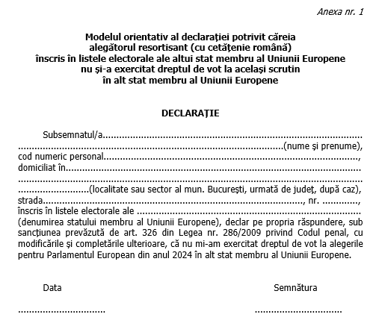
DREPTUL DE VOT
(art. 4 alin. (1)-(3) din HBEC nr.169/2024)
La alegerile pentru membrii din România în Parlamentul European, în baza rezultatelor generate de SIMPV, preşedintele biroului electoral al secţiei de votare:
1. permite exercitarea dreptului de vot de către cetățeanul român înscris în listele electorale ale altui stat membru al Uniunii Europene.
ATENȚIE!
Alegătorul își exercită dreptul de vot numai după ce acesta dă o declaraţie potrivit căreia nu şi-a exercitat dreptul de vot la acelaşi scrutin în alt stat membru al Uniunii Europene.

Slide 94
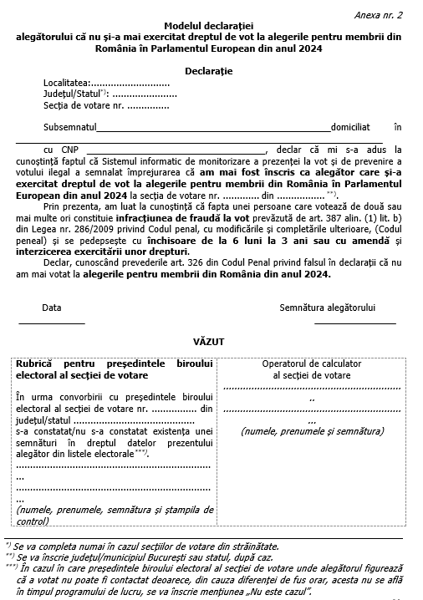
DREPTUL DE VOT
(art. 4 alin. (1)-(3) din HBEC nr.169/2024)
La alegerile pentru membrii din România în Parlamentul European, în baza rezultatelor generate de SIMPV, preşedintele biroului electoral al secţiei de votare:
2. poate permite exercitarea dreptului de vot de către alegătorul care s-a prezentat la vot şi pentru care SIMPV semnalează faptul că şi-a exercitat deja dreptul de vot la acelaşi scrutin, numai după ce asigură verificarea cazului semnalat de SIMPV şi după ce alegătorul dă o declaraţie potrivit căreia nu şi-a exercitat dreptul de vot la acelaşi scrutin.

Slide 95
DREPTUL DE VOT
(art. 5 alin. (1)-(3) din HBEC nr.169/2024)
II. CINE ARE DREPT DE VOT pentru autoritățile administrației publice locale
Cetăţenii români care au vârsta de 18 ani, împliniţi până în ziua alegerilor inclusiv, cu domiciliul sau reşedinţa în țară
Cetăţenii altor state membre ale Uniunii Europene, care au reşedinţa sau domiciliul pe teritoriul României
NU AU DREPT DE VOT
debilii şi alienaţii mintal puşi sub interdicţie
persoanele care, în ziua alegerilor, sunt condamnate prin hotărâre judecătorească definitivă la pierderea drepturilor electorale, pe durata stabilită prin respectiva hotărâre.

Slide 96
DREPTUL DE VOT
(art. 5 alin. (1)-(4) din HBEC nr.169/2024)
IMPORTANT
Pentru alegerea autorităților administrației publice locale ALEGĂTORII au dreptul la:
un singur vot pentru primar,
un singur vot pentru consiliul local,
un singur vot pentru președintele consiliului județean,
un singur vot pentru consiliul județean,
un singur vot pentru primarul general,
un singur vot pentru Consiliul General al Municipiului București, în cazul exercitării dreptului de vot la o secție din municipiul București.

Slide 97
DREPTUL DE VOT
(art. 6 alin. (1)-(4) din HBEC nr.169/2024)
Pentru a vota la alegerile pentru autoritățile administrației publice locale, cetățenii români prezintă actul de identitate biroului electoral al secţiei de votare.
ACTE DE IDENTITATE
prin act de identitate se înţelege un act de identitate emis de statul român, respectiv:
  cartea de identitate, cartea electronică de identitate, cartea de identitate provizorie,
  buletinul de identitate,
  paşaportul diplomatic, paşaportul diplomatic electronic,
  paşaportul de serviciu, paşaportul de serviciu electronic,
  în cazul elevilor din şcolile militare, carnetul de serviciu militar.
  ATENȚIE!
Paşaportul simplu, paşaportul simplu electronic şi paşaportul simplu temporar pot fi folosite pentru exercitarea dreptului de vot la alegerile pentru autoritățile administrației publice locale numai de cetăţenii români domiciliaţi în străinătate care își exercită dreptul de vot în țară

Slide 98
DREPTUL DE VOT
(art. 6 alin. (1)-(4) din HBEC nr.169/2024)
Pentru a vota la alegerile pentru autoritățile administrației publice locale, alegătorii care sunt cetățeni ai altor state membre ale Uniunii Europene și care au reşedinţa sau domiciliul pe teritoriul României:
prezintă biroului electoral al secţiei de votare documentul de identitate însoțit de documentul care atestă adresa din România sau certificatul de înregistrare sau cartea de rezidență permanentă, după caz.
ATENȚIE!
Cetățenii altor state membre ale Uniunii Europene care au drept de vot în România și dețin certificate de înregistrare sau cărți de rezidență permanentă ale căror termen de valabilitate ar fi expirat în perioada 11 aprilie 2024 – 9 iunie 2024 își pot exercita dreptul de vot în baza acestora.

Slide 99
DREPTUL DE VOT
(art. 6 alin. (1)-(4) din HBEC nr.169/2024)
IMPORTANT
În cazul în care alegătorul, cetăţean al Uniunii Europene, îşi schimbă adresa la care locuieşte în altă circumscripţie electorală după înaintarea copiei de pe lista electorală complementară la biroul electoral al secţiei de votare, acesta îşi exercită dreptul de vot în circumscripţia electorală pe a cărei rază teritorială locuieşte, în baza:
oricărui document valabil de identitate însoţit de certificatul de înregistrare care atestă noua adresă sau, după caz, de cartea de rezidenţă permanentă ori de permisul de şedere permanentă care atestă adresa anterioară,
însoţit de o adeverinţă eliberată de formaţiunea teritorială competentă a Inspectoratului General pentru Imigrări, care atestă adresa actuală.
În cazul cetăţenilor altor state membre ale Uniunii Europene, prin document de identitate se înţelege orice document eliberat de statul membru al cărui cetăţean este titularul, altul decât România, care le atestă identitatea şi care este considerat act de identitate în statul emitent.
Actele de identitate și documentele de identitate trebuie să fie în termenul de valabilitate la data de 9 iunie 2024, cu excepția certificatelor de înregistrare sau a cărților de rezidență permanentă, deținute de cetățenii altor state membre ale Uniunii Europene care au drept de vot în România, ale căror termen de valabilitate ar fi expirat în perioada 11 aprilie 2024 – 9 iunie 2024.
Actul de identitate face dovada identității, a cetățeniei și a adresei de domiciliu sau de reședință.
Proba reședinței se poate face și cu dovada de reședință, care constă în mențiunea privind reședința înscrisă pe un document care va însoți cartea de identitate simplă, cartea electronică de identitate și cartea de identitate provizorie.

Slide 100
DREPTUL DE VOT
(art. 7 alin. (1)-(4) din HBEC nr.169/2024)
IMPORTANT
La alegerile pentru autoritățile administrației publice locale, în situația în care actul care face dovada reședinței a expirat în perioada 12 aprilie 2024 - 9 iunie 2024, dar a fost reînnoit astfel încât cât să fie asigurată continuitatea reședinței, alegătorul își poate exercita dreptul de vot în circumscripția de reședință, în condițiile legii.
Operatorul de calculator al secției de votare își exercită dreptul de vot la alegerile pentru membrii din România în Parlamentul European și la alegerile pentru autoritățile administrației publice locale în aceleași condiții cu membrii birourilor electorale ale secțiilor de votare.

Slide 101
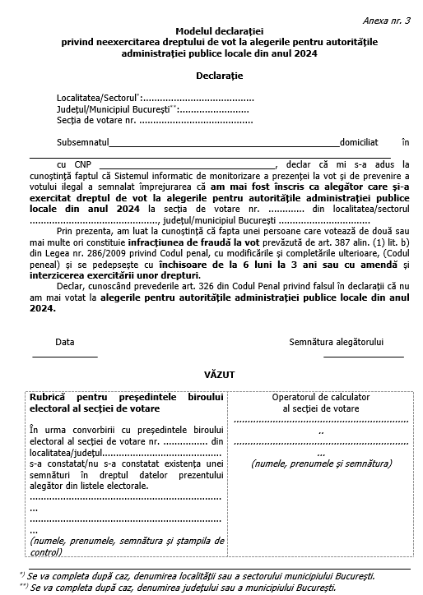
DREPTUL DE VOT
(art. 4 alin. (1)-(3) din HBEC nr.169/2024)
La alegerile pentru autoritățile administrației publice locale, în baza rezultatelor generate de SIMPV, preşedintele biroului electoral al secţiei de votare:
permite exercitarea dreptului de vot de către alegătorul înscris în listele electorale permanente cu adresa de domiciliu sau de reședință care figurează în SIMPV că şi-a mai exercitat dreptul de vot la acelaşi scrutin, numai după ce asigură verificarea cazului semnalat de SIMPV şi după ce acesta dă o declaraţie potrivit căreia nu şi-a exercitat dreptul de vot la același scrutin sau pentru alegerea acelorași autorități ale administrației publice locale în localitatea de domiciliu, respectiv de reședință.

Slide 102
DREPTUL DE VOT
(art. 4 alin. (4)-(5) din HBEC nr.169/2024)
IMPORTANT
Alegătorul va descărca declarația de la pagina de internet a Biroului Electoral Central și o va tipări, completa și aduce la secția de votare.
ATENȚIE!
În eventualitatea în care alegătorul nu deține mijloacele de descărcare și tipărire a declarației, acesta poate primi tipizatul de la biroul electoral al secției de votare sau poate redacta declarația integral olograf pe o foaie de hârtie pusă la dispoziția acestuia de biroul electoral al secției de votare.
Declaraţiile alegătorilor care figurează în SIMPV că şi-au mai exercitat dreptul de vot la acelaşi scrutin date, indiferent de modul în care au fost consemnate, se înaintează, de îndată, organelor de poliţie, de către președintele biroului electoral al secției de votare.

Slide 103
DREPTUL LA INSOȚITOR
(HBEC nr.169/2024)
Alegătorul care se prezintă la secția de votare și, din motive temeinice, constatate de preşedintele biroului electoral al secţiei de votare, nu poate să voteze singur, are dreptul să cheme în cabina de votare, în scopul de a-l ajuta, un însoţitor ales de el.
Atenție!
Însoțitorul NU poate fi din rândul persoanelor acreditate/observatorilor, al membrilor biroului electoral al secţiei de votare sau al candidaţilor.
Motiv temeinic care împiedică alegătorul să voteze singur
Reprezintă situația obiectivă sau condiția medicală care îl pune pe alegător în imposibilitatea de a parcurge singur, în cabina de votare, activitatea de răsfoire a buletinului de vot și de aplicare a ștampilei cu mențiunea <<VOTAT 09.06.2024>> pe competitorul electoral pe care dorește să-l voteze.
Motivul temeinic trebuie să poată fi constatat cu ușurință de către președintele biroului electoral al secției de votare cu propriile simțuri sau din analiza unor înscrisuri doveditoare pe care le prezintă alegătorul, fără a fi necesare verificări suplimentare.
Invocarea neștiinței de carte, a analfabetismului, a necunoașterii legii sau a necunoașterii limbii române nu constituie motiv temeinic care împiedică alegătorul să voteze singur.

Slide 104
SUSPENDAREA VOTARII
(HBEC nr.172/2024)
Preşedintele biroului electoral al secţiei de votare poate suspenda votarea pentru motive temeinice.
Preşedintele biroului electoral al secţiei de votare notifică de îndată biroul electoral ierarhic superior, atât cu privire la suspendarea votării, cât și la momentul reluării votării.
ATENȚIE!
În timpul suspendării, urnele de votare, ştampilele, buletinele de vot şi celelalte documente şi materiale ale biroului electoral al secţiei de votare vor rămâne sub pază permanentă.
În timpul suspendării, nu poate părăsi sala de votare, în acelaşi timp, mai mult de jumătate din numărul membrilor biroului electoral al secţiei de votare.
Candidaţii, persoanele acreditate, reprezentanţii Autorităţii Electorale Permanente, precum și membrii Biroului Electoral Central, ai birourilor electorale de circumscripţie judeţeană, ai Biroului electoral de circumscripţie nr. 42 – mun. Bucureşti, ai birourilor electorale de circumscripţie comunală, orăşenească şi municipală sau ai birourilor electorale de circumscripţie ale sectoarelor municipiului Bucureşti, după caz, nu pot fi obligați să părăsească sala de votare pe durata suspendării.
IMPORTANT
! suspendarea nu poate depăşi o oră, iar durata totală a suspendărilor nu poate depăşi două ore
! suspendarea este anunţată prin afişare la uşa localului de vot de îndată.

Slide 105
ÎNCHEIEREA VOTĂRII
(art. 1 alin. 13-17 din HBEC nr.169/2024)
VOTAREA începe la ora 7.00 şi se încheie la ora 22.00.
PROCEDURA DE DECLARARE A VOTĂRII ÎNCHEATĂ
La ora 22.00, preşedintele biroului electoral al secţiei de votare declară votarea încheiată şi dispune închiderea localului de vot.
La ora 22.00, urna specială trebuie să se afle în localul secţiei de vot.
SITUAȚIE DE PRELUNGIRE A VOTĂRII
Alegătorii care la ora 22.00 se află la sediul secţiei de votare, precum şi cei care se află la rând în afara sediului secţiei de votare pentru a intra în localul de vot, pot să exercite dreptul de vot, în condiţiile legii, până la ora 23.59.
Doi membri desemnaţi de președintele biroul electoral al secţiei de votare, din cadrul acestuia:
verifică, la ora 22.00, dacă în afara sediului secţiei de votare se află alegători care aşteaptă să îşi exercite dreptul de vot,
constata şi monitoriza ordinea în care aceştia au acces în localul de vot, până la ora 23.59.

Slide 106
ZI LIBERĂ
(HBEC nr.171/2024)
Membrii birourilor electorale ale secţiilor de votare din ţară şi operatorii de calculator ai acestora au dreptul să primească, la cerere sau din oficiu, după caz, o zi liberă plătită de la locul de muncă, în ziua următoare zilei votării,
Cum beneficiază?
Pe baza unei adeverinţe emisă de biroul electoral de circumscripţie judeţeană, de biroul electoral de circumscripţie al sectorului municipiului Bucureşti sau de Autoritatea Electorală Permanentă, după caz.
IMPORTANT
Prin membru al biroului electoral al secției de votare din țară se înțelege președintele biroului electoral al secției de votare,
locțiitorul acestuia,
reprezentanții propuși de partide politice, alianțe politice, alianțe electorale sau organizații ale cetățenilor aparținând minorităților naționale
Aceștia fac parte din componența respectivelor birouri electorale ale secțiilor de votare
MODELELE DE ADEVERINȚĂ se regăsesc în HBEC 171/2024

Slide 107
Vă mulțumim!

Slide 108
DESFĂŞURAREA VOTĂRII
Intervalul orar 7⁰⁰-22^{.00}
(art. 1, alin. (1), art. 14, art. 15 alin. (1) din OUG nr. 21/2024)
Alegerile pentru membrii din România în Parlamentul European din anul 2024 şi pentru autorităţile administraţiei publice locale din anul 2024 se desfăşoară în ziua de duminică, 9 iunie 2024.
votarea începe la ora 7.00 şi se încheie la ora 22.00.
UNDE SE EXERCITĂ DREPTUL DE VOT pentru autorităţile administraţiei publice locale din anul 2024:
Dreptul de vot se exercită numai în comuna, orașul, municipiul sau subdiviziunea administrativ-teritorială a municipiului în care alegătorul își are domiciliul sau reședința, după caz.
Prin derogare de la prevederile art. 18 alin. (4¹) din Legea nr. 115/2015, cu modificările şi completările ulterioare, la alegerile pentru autorităţile administraţiei publice locale din data de 9 iunie 2024, cetăţenii cu drept de vot care şi-au stabilit reşedinţa în circumscripţia electorală cu mai puţin de 60 de zile înaintea datei scrutinului îşi vor putea exercita dreptul de vot doar în comuna, oraşul, municipiul sau subdiviziunea administrativ-teritorială a municipiului în care îşi au domiciliul.

